Slide 1
Λειτουργικά Συστήματα
Ενότητα # 8: Το ΛΣ Linux
Διδάσκων: Γεώργιος Ξυλωμένος
Τμήμα: Πληροφορικής

Slide 2
Χρηματοδότηση
Το παρόν εκπαιδευτικό υλικό έχει αναπτυχθεί στα πλαίσια του εκπαιδευτικού έργου του διδάσκοντα.
Το έργο «Ανοικτά Ακαδημαϊκά Μαθήματα στο Οικονομικό Πανεπιστήμιο Αθηνών» έχει χρηματοδοτήσει μόνο τη αναδιαμόρφωση του εκπαιδευτικού υλικού.
Το έργο υλοποιείται στο πλαίσιο του Επιχειρησιακού Προγράμματος «Εκπαίδευση και Δια Βίου Μάθηση» και συγχρηματοδοτείται από την Ευρωπαϊκή Ένωση (Ευρωπαϊκό Κοινωνικό Ταμείο) και από εθνικούς πόρους.

Slide 3
Άδειες Χρήσης
Το παρόν εκπαιδευτικό υλικό υπόκειται σε άδειες χρήσης Creative Commons.
Οι εικόνες προέρχονται από το βιβλίο «Σύγχρονα Λειτουργικά Συστήματα», A.S. Tanenbaum, 3^{η} έκδοση, 2009, Εκδόσεις Κλειδάριθμος.

Slide 4
Σκοποί ενότητας
Κατανόηση της ιστορικής εξέλιξης που οδήγησε από το UNIX στο Linux
Εισαγωγή στη βασική δομή και σχεδίαση του Linux
Κατανόηση του τρόπου με τον οποίο οι γενικές αρχές ΛΣ εφαρμόζονται στο Linux στους τομείς των διεργασιών, διαχείρισης μνήμης, εισόδου / εξόδου, συστήματος αρχείων και ασφάλειας

Slide 5
Περιεχόμενα ενότητας
Ιστορία UNIX/Linux
Γενικά για το Linux
Διεργασίες στο Linux
Διαχείριση μνήμης στο Linux
Είσοδος / έξοδος στο Linux
Σύστημα αρχείων στο Linux
Ασφάλεια στο Linux

Slide 6
Ιστορία UNIX/Linux
Μάθημα: Λειτουργικά Συστήματα, Ενότητα # 8: Το ΛΣ Linux
Διδάσκων: Γιώργος Ξυλωμένος, Τμήμα: Πληροφορικής

Slide 7
Εισαγωγή
Γιατί να μελετήσουμε το Linux;
Πιο δημοφιλής παραλλαγή του UNIX
Κινητά, υπολογιστές, διακομιστές
Υπάρχουν πολλές άλλες παραλλαγές
AIX, Free/Net/OpenBSD, HP-UX, SCO UNIX, Solaris
Κοινός βασικός σχεδιασμός
Κοινό βασικό σύνολο κλήσεων συστήματος
Κάθε σύστημα έχει διαφοροποιήσεις
Σε μεγάλο βαθμό, όλα είναι UNIX

Slide 8
UNICS
Η προϊστορία του UNIX
CTSS (MIT): πρωτοπόρο σύστημα χρονομερισμού
MIT, Bell Labs και GE σχεδίασαν το MULTICS
Πολύ φιλόδοξο πρόγραμμα για χρονομερισμό
Τα Bell Labs αποσύρθηκαν από το MULTICS
Η GE αποσύρθηκε από τους υπολογιστές!
UNICS: απλή έκδοση του MULTICS για PDP-7
Για να εκτελεί προγράμματα του MULTICS
Τελικά το όνομα κατέληξε να είναι UNIX

Slide 9
PDP-11 UNIX
Σύντομα το UNIX μεταφέρθηκε στα PDP-11
Διέθεταν υλικό προστασίας μνήμης και αρκετή μνήμη
Ήταν όμως 16 bit: 64 KB πρόγραμμα + 64 KB δεδομένα
Η μεταφορά οδήγησε στην επινόηση και της C
Η συγγραφή του ΛΣ σε assembly ήταν χρονοβόρα
Η C σχεδιάστηκε ειδικά για αυτή τη δουλειά
Το UNIX ξαναγράφτηκε σε C
Το UNIX έγινε δημοφιλές αν και δεν ήταν προϊόν
Η AT&T δεν μπορούσε να μπει στην αγορά
Έδινε άδειες (με πηγαίο κώδικα) σχεδόν δωρεάν

Slide 10
Φορητό UNIX (1 από 2)
To UNIX Version 6 ήταν ένα μικρό σύστημα
8200 γραμμές C και 900 γραμμές assembly
Το Version 7 ήταν το πρώτο φορητό UNIX
18800 γραμμές C και 2100 γραμμές assembly
Βάση για πάρα πολλές παραλλαγές (π.χ. XENIX)
Εκτός από PDP-11 έτρεχε και σε Interdata 8/32
Το Interdata ήταν σύστημα 32 bit
Αποκάλυψε πολλές εξαρτήσεις από το PDP-11
Το UNIX έτσι έγινε πολύ πιο φορητό

Slide 11
Φορητό UNIX (2 από 2)
Φορητός μεταγλωττιστής της C
Δημιουργήθηκε παράλληλα με το φορητό UNIX
Παρήγαγε κώδικα για διάφορες μηχανές
Μικρές αλλαγές για χρήση σε νέα μηχανή
Επέτρεπε τη μεταγλώττιση του UNIX
Συνήθως μεταγλωττιστής και UNIX πήγαιναν μαζί
Τελικά η AT&T άρχισε να πουλάει UNIX
Αρχικά το System III
Στη συνέχεια το System V Release 2, 3, 4

Slide 12
Berkeley UNIX
Το Berkeley ξεκίνησε από το Version 7 σε PDP-11
Πολλές προσθήκες με χρηματοδότηση DARPA
Το αποτέλεσμα ήταν το BSD UNIX
Η DARPA ενθάρρυνε τη χρήση του στο ARPAnet
Η έκδοση 4BSD ήταν ιδιαίτερα σημαντική
Έτρεχε στα VAX που ήταν εξαιρετικά δημοφιλή
Εικονική μνήμη με σελιδοποίηση
Γρήγορο σύστημα αρχείων με μεγάλα ονόματα
Υλοποίηση TCP/IP και υποδοχών (sockets)
Πολλές νέες εφαρμογές (csh, vi)

Slide 13
Πρότυπο UNIX (1 από 2)
Πολλές εταιρείες βασίστηκαν στο BSD
SunOS και Ultrix ήταν εξελιγμένα BSD
Solaris και OSF/1 βασίζονταν στο System V
Στα τέλη του ‘80 υπήρχαν πολλά UNIX
Παραλλαγές των System V και BSD
Το καθένα με ελαφρά διαφορετικό λογισμικό
Απαιτούσαν νέα μεταγλώττιση λογισμικού
Το MS-DOS είχε συμβατότητα σε δυαδικό επίπεδο
Οι αρχικές προσπάθειες τυποποίησης απέτυχαν

Slide 14
Πρότυπο UNIX (2 από 2)
Το πρότυπο POSIX
Προσπάθεια υπό την αιγίδα της IEEE
Προδιαγράφει σειρά κλήσεων βιβλιοθήκης
Αφήνει στις υλοποιήσεις τις κλήσεις συστήματος
Περιέχει τον κοινό πυρήνα System V και BSD
Μοιάζει αρκετά με το UNIX Version 7
Επιπλέον πρότυπα για προγράμματα και δικτύωση
Δεν περιγράφει ένα πλήρες σύστημα UNIX

Slide 15
MINIX (1 από 2)
Το UNIX δεν ήταν κατάλληλο για μελέτη
Οι εταιρείες δεν έδιναν άδειες πηγαίου κώδικα
Αδύνατον να κατανοηθεί τόσο μεγάλο σύστημα
MINIX: επιστροφή στο Version 7 UNIX
11800 γραμμές C και 800 γραμμές assembly
Διαθέσιμο σε 80386 με πηγαίο κώδικα
Ίδια διεπαφή με Version 7 (κλήσεις συστήματος)
Υλοποίηση με μικροπυρήνα
Κατάλληλο για εκπαιδευτική χρήση
Ανοιχτό λογισμικό, πλήρης περιγραφή του σε βιβλίο

Slide 16
MINIX (2 από 2)
Το MINIX 2.0 ήταν συλλογική προσπάθεια
Το MINIX 1.0 ήταν έργο του A. Tanenbaum
Πολλοί είχαν συνεισφέρει κώδικα
Το MINIX 3.0 ήταν πολύ πιο αξιόπιστο
Καθαρή υλοποίηση μικροπυρήνα
Οι οδηγοί συσκευών έφυγαν από τον πυρήνα
Το MINIX όμως δεν ήταν για όλους
Δεν είχε την απόδοση του μονολιθικού πυρήνα
Ήταν (επίτηδες) απλό, χωρίς πολλά χαρακτηριστικά

Slide 17
Linux (1 από 2)
Νέα υλοποίηση ενός συστήματος UNIX
Βασίστηκε στο MINIX αλλά με μονολιθικό πυρήνα
Ο στόχος ήταν ένα ΛΣ παραγωγής
Υψηλές επιδόσεις και κάλυψη πολλών μηχανών
Το Linux αναπτύχθηκε πολύ γρήγορα
Προσθήκη νέων δυνατοτήτων και συσκευών
Εκδόσεις για πολλές διαφορετικές μηχανές
Μεταφέρθηκαν πολλά προγράμματα για UNIX
Γράφτηκαν όμως και νέα (π.χ. KDE και GNOME)

Slide 18
Linux (2 από 2)
Το Linux διανέμεται με την άδεια GPL
Μπορεί κανείς να διανείμει τροποποιήσεις
Πρέπει όμως να παρέχει τον πηγαίο κώδικα
Δωρεάν (και ελεύθερο) λογισμικό
Στα Αγγλικά το free έχει δύο έννοιες
Το Linux είναι free και με τις δύο
Μπορούν να φτιαχτούν εμπορικά προϊόντα
Υπάρχουν και δωρεάν διανομές
Έσοδα από υποστήριξη εταιρειών

Slide 19
Linux ή xBSD;
Η ανάπτυξη του Berkeley UNIX σταμάτησε το 1992
Το 4.4BSD είχε άδεια ανοιχτού λογισμικού (όχι GPL)
Οι σχεδιαστές του BSD ίδρυσαν την BSDI για υποστήριξη
Δεν είχε καθόλου κώδικα της AT&T, αλλά μηνύθηκε
Μέχρι να γίνει συμβιβασμός, το BSD ήταν εκτός αγοράς
Το Linux κάλυψε το κενό του BSD
Γράφτηκε από το μηδέν χωρίς νομικά προβλήματα
Ήταν σύστημα παραγωγής σε αντίθεση με το MINIX
Τι θα γινόταν αν το 1992 το BSD ήταν διαθέσιμο;
Θα μπορούσε να είναι παντού (αντί μόνο στο Mac OSX)

Slide 20
Γενικά για το Linux
Μάθημα: Λειτουργικά Συστήματα, Ενότητα # 8: Το ΛΣ Linux
Διδάσκων: Γιώργος Ξυλωμένος, Τμήμα: Πληροφορικής

Slide 21
Στόχοι του Linux (1 από 2)
Σύστημα αλληλεπίδρασης
Πολλών χρηστών και πολλών διεργασιών
Σχεδιάστηκε για προγραμματιστές
Πολλά εργαλεία ανάπτυξης λογισμικού
Υποστήριξη ανάπτυξης σε ομάδες
Διευκόλυνση έμπειρων χρηστών
Απλό, κομψό και συνεπές
Ένα μόνο είδος αρχείων (ακολουθία byte)
ls A* έχει παρόμοια σημασία με rm A* (ομοιομορφία)

Slide 22
Στόχοι του Linux (2 από 2)
Συγκεκριμένη φιλοσοφία προγραμμάτων
Κάθε πρόγραμμα κάνει μία απλή εργασία
Συνδυασμός για σύνθετες εργασίες
Ισχυρές μέθοδοι συνδυασμού προγραμμάτων
Σύντομα ονόματα προγραμμάτων (cp, όχι copy)
Λήψη πληροφοριών από γραμμή εντολών
Λίγες ερωτήσεις προς το χρήστη
Θεωρούν ότι ο χρήστης ξέρει τι κάνει

Slide 23
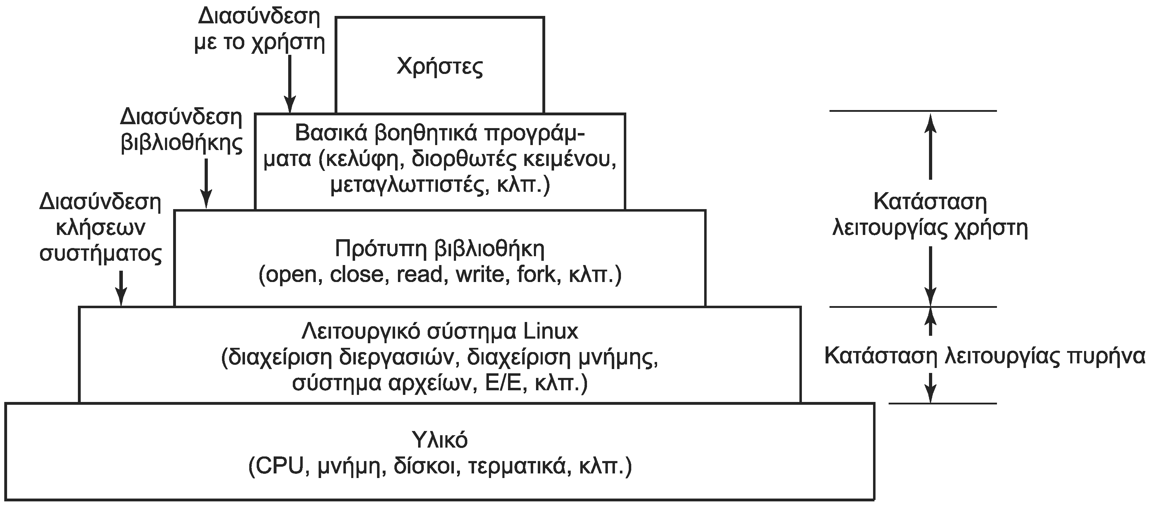
Διασυνδέσεις του Linux (1 από 2)
Λειτουργικό: κλήσεις συστήματος
Ορίσματα σε καταχωρητές ή στοίβα
Εντολή TRAP για είσοδο στον πυρήνα
Πρότυπη βιβλιοθήκη: υπερσύνολο κλήσεων POSIX

Slide 24
Διασυνδέσεις του Linux (2 από 2)
Βοηθητικά προγράμματα: εν μέρει στο POSIX
Κέλυφος, μεταγλωττιστές, διορθωτές, χειρισμός αρχείων
Γραφικές διεπαφές: αντικαθιστούν τη γραμμή εντολών
GNOME: GNU Network Object Model Environment
KDE: K Desktop Environment
Βασίζονται στο X Window System (ή X11 ή X)
Ο διακομιστής X ελέγχει τις συσκευές
Τα προγράμματα είναι οι πελάτες X
Επεκτείνεται από τον διαχειριστή παραθύρων
Συνήθως εκτελείται αυτόματα στην εκκίνηση του συστήματος

Slide 25
Το κέλυφος (1 από 3)
Το πρώτο κέλυφος του UNIX λεγόταν sh
Λέγεται και Bourne shell για να διακριθεί από τα άλλα
Το κέλυφος του Linux λέγεται bash (Bourne again shell)
Εμφανίζει προτροπή (prompt) και περιμένει είσοδο
Ερμηνεύει την πρώτη λέξη ως όνομα εντολής
Οι επόμενες ερμηνεύονται ως παράμετροι
Συνήθως με τον χαρακτήρα – δίνονται σημαίες
Χρήση χαρακτήρων μπαλαντέρ *, ?, [-]
Παράδειγμα: ls *.c ή ls [ape]*

Slide 26
Το κέλυφος (2 από 3)
Κάθε πρόγραμμα ξεκινά με τρία ανοιχτά αρχεία
Καθιερωμένη είσοδος, έξοδος και έξοδος σφαλμάτων
Αρχικά αντιστοιχούν σε πληκτρολόγιο και οθόνη
Τα φίλτρα (filters) διαβάζουν και γράφουν από εκεί
Ανακατεύθυνση των αρχείων με < και >
Παράδειγμα: sort <in >out
Τα σφάλματα πηγαίνουν στην οθόνη
Αγωγοί εντολών (pipelines) με |
Παράδειγμα: sort <in | head -30
Δεν χρειάζεται χρήση ενδιάμεσων αρχείων

Slide 27
Το κέλυφος (3 από 3)
Εκτέλεση στο παρασκήνιο με &
Παράδειγμα: wc –l <a >b &
Δίνει αμέσως τον έλεγχο πίσω στο χρήστη
Ο χρήστης μπορεί να χειριστεί το πρόγραμμα
Σενάρια κελύφους (shell scripts)
Αρχεία με εντολές κελύφους προς εκτέλεση
Εκτελούνται από νέο κέλυφος
Μπορούν να παίρνουν παραμέτρους
Διαθέτουν μεταβλητές και δομές ελέγχου

Slide 28
Βοηθητικά προγράμματα (1 από 2)
Βοηθητικά προγράμματα του Linux
Το POSIX περιγράφει περίπου 100
Σύνταξη και σημασιολογία
Χειρισμός αρχείων και καταλόγων
Διαχείριση συστήματος
Ανάπτυξη προγραμμάτων
Επεξεργασίας κειμένου
Φίλτρα μετασχηματισμού δεδομένων

Slide 29
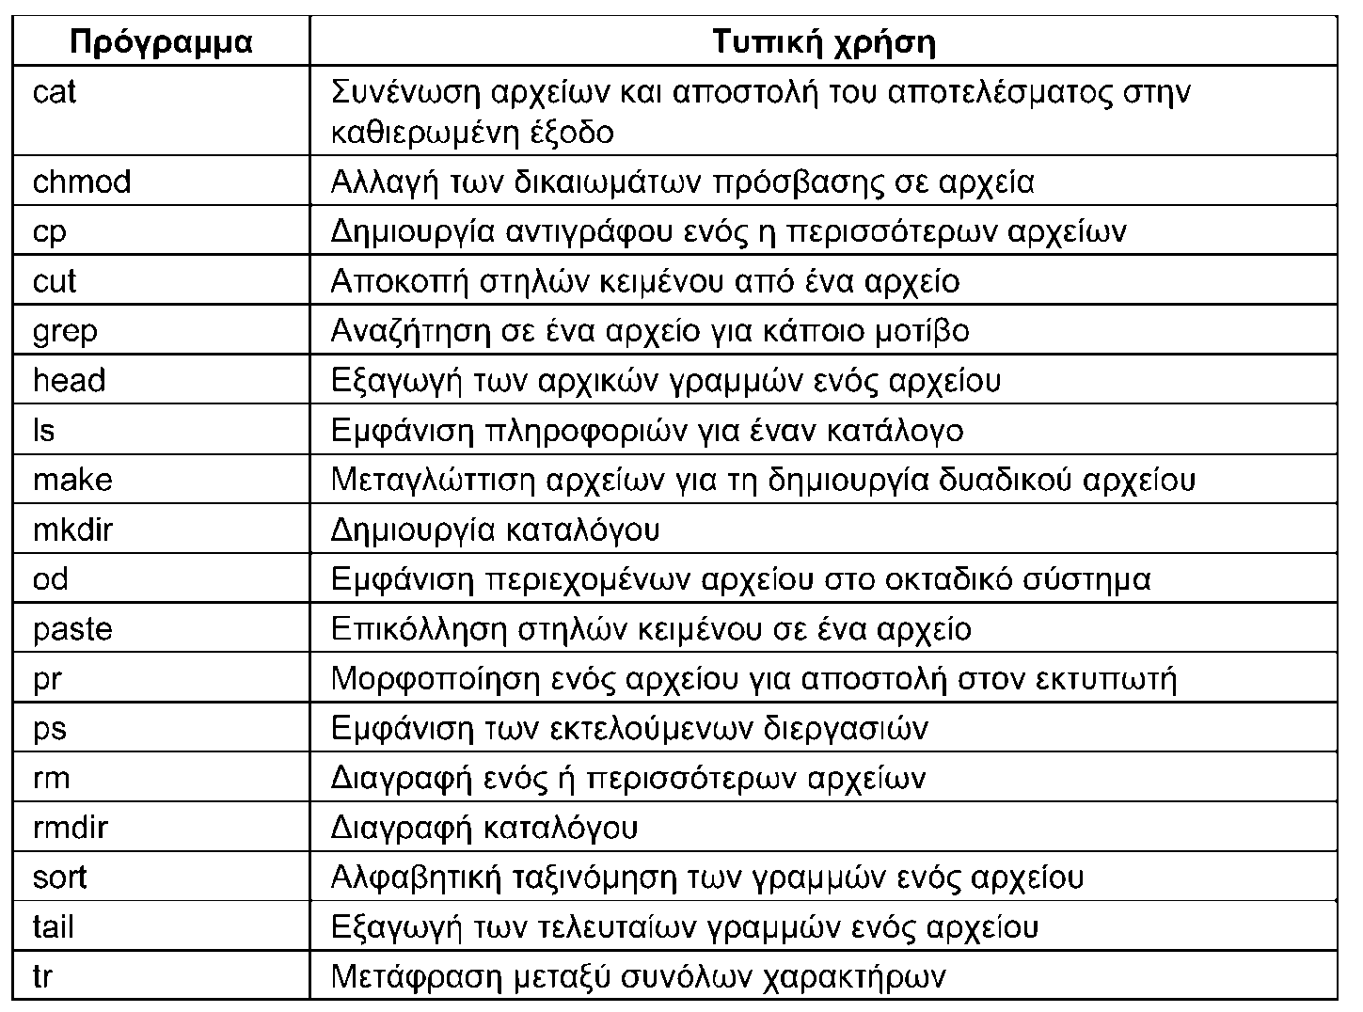
Βοηθητικά προγράμματα (2 από 2)
Βοηθητικά προγράμματα του Linux

Slide 30
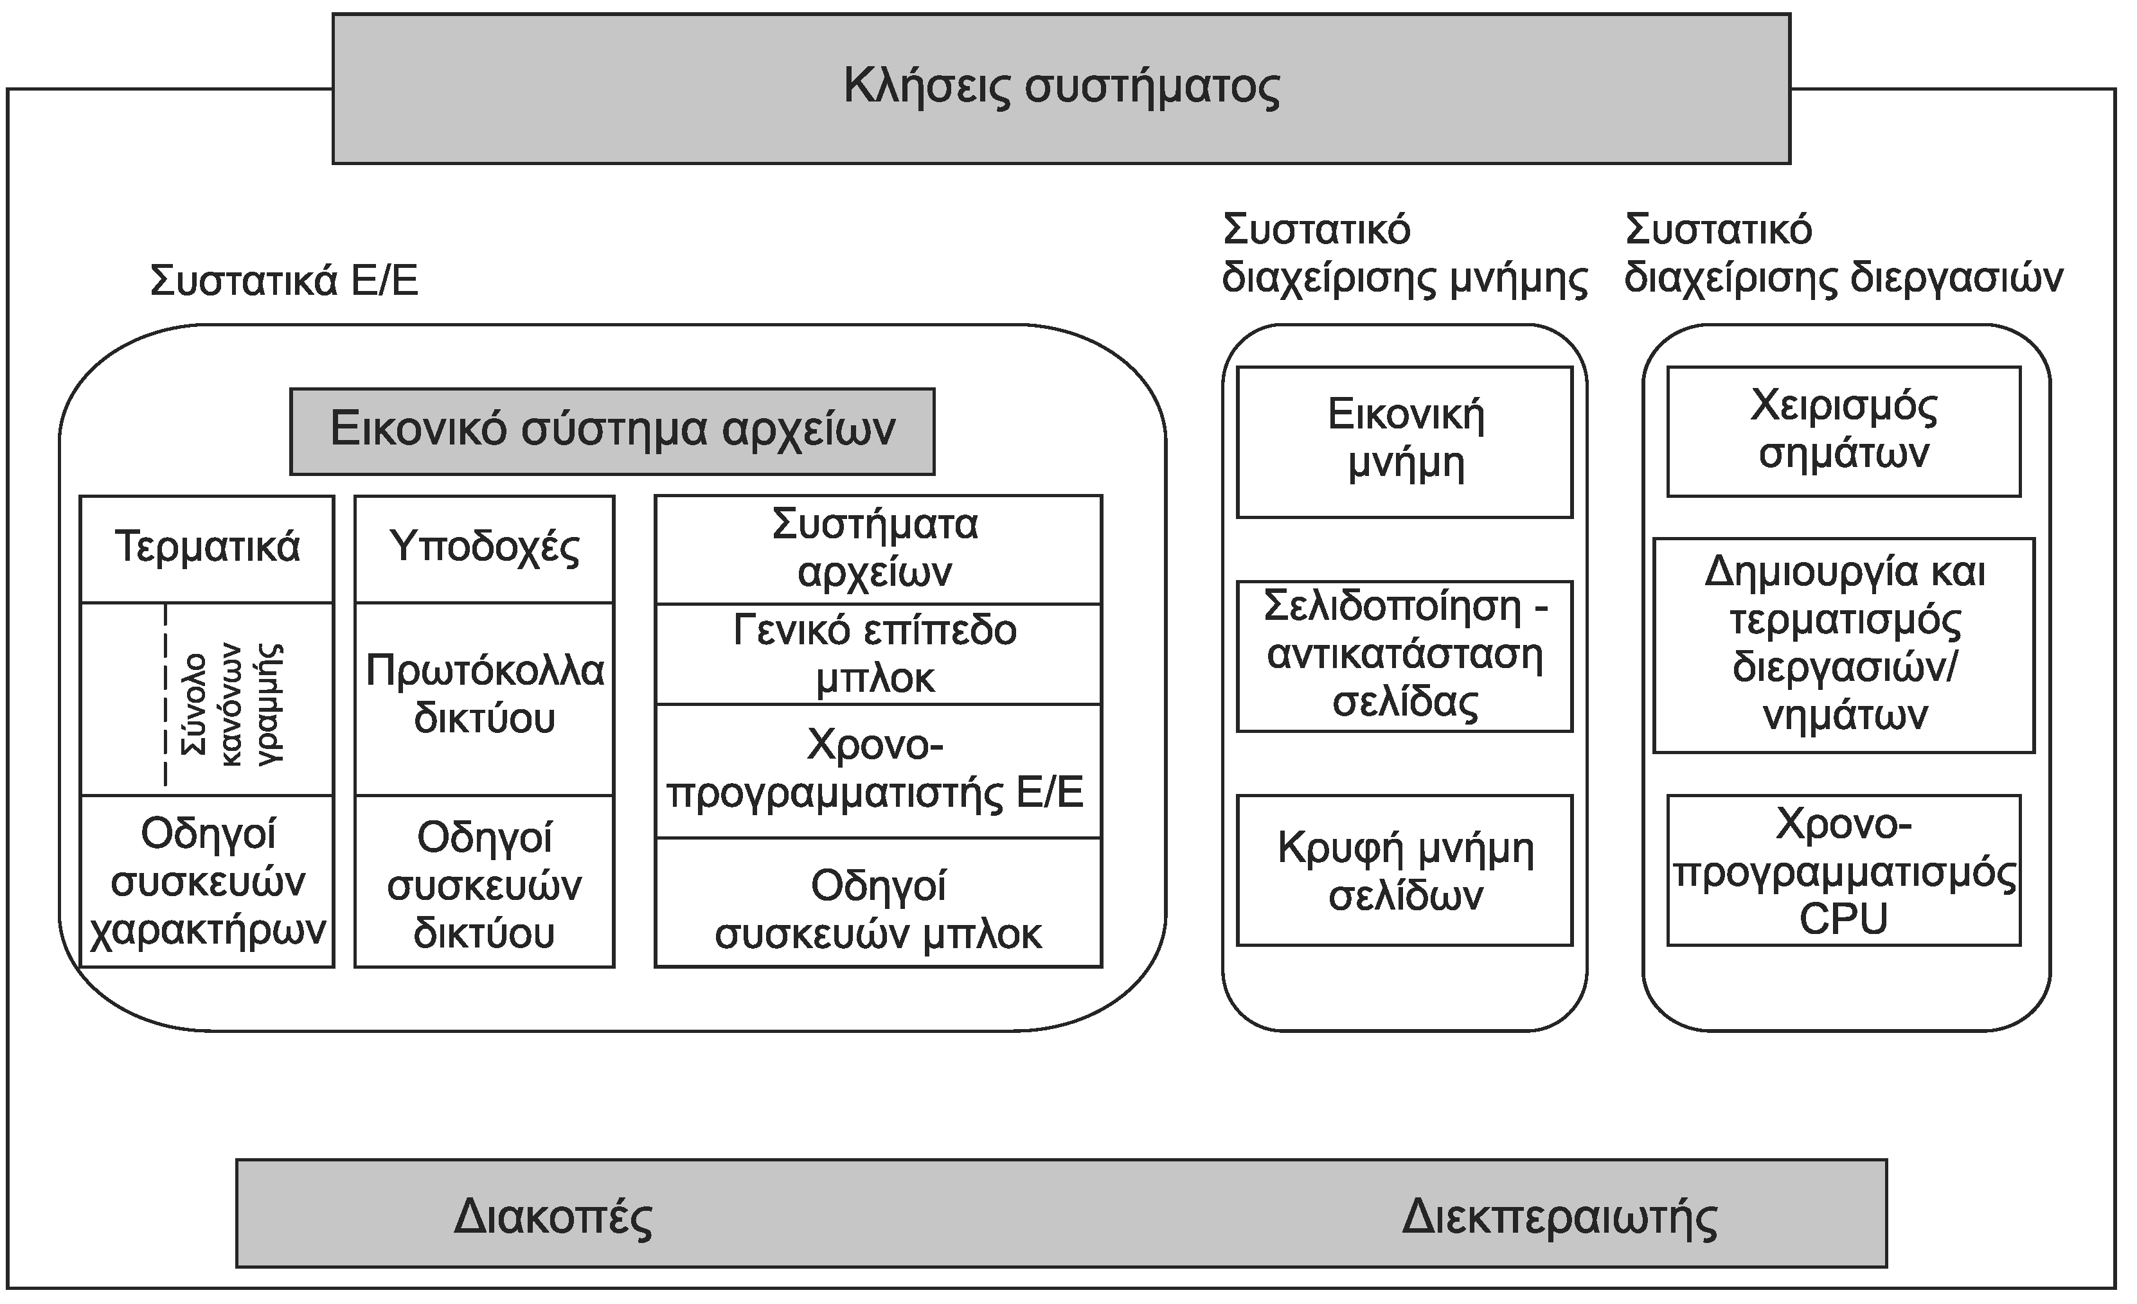
Δομή πυρήνα (1 από 3)
Κατώτερο επίπεδο και τρία συστατικά
Διεργασίες, μνήμη, είσοδος / έξοδος

Slide 31
Δομή πυρήνα (2 από 3)
Διακοπές και διεκπεραιωτής διεργασιών
Κατώτερο επίπεδο πυρήνα
Χειρισμός διακοπών (και) σε γλώσσα μηχανής
Συστατικό διαχείρισης εισόδου-εξόδου
Εικονικό σύστημα αρχείων στο υψηλότερο επίπεδο
Οδηγοί συσκευών στο χαμηλότερο επίπεδο
Συσκευές χαρακτήρων: κανόνες γραμμής
Συσκευές δικτύου: πρωτόκολλα, υποδοχές
Συσκευές μπλοκ: συστήματα αρχείων

Slide 32
Δομή πυρήνα (3 από 3)
Συστατικό διαχείρισης μνήμης
Απεικόνιση διευθύνσεων, κρυφή μνήμη σελίδων
Συστατικό διαχείρισης διεργασιών
Δημιουργία/τερματισμός διεργασιών
Χρονοπρογραμματισμός, σήματα
Αλληλεξαρτήσεις μεταξύ συστατικών
Δυναμικά φορτώσιμες υπομονάδες
Διασύνδεση κλήσεων συστήματος

Slide 33
Διεργασίες στο Linux
Μάθημα: Λειτουργικά Συστήματα, Ενότητα # 8: Το ΛΣ Linux
Διδάσκων: Γιώργος Ξυλωμένος, Τμήμα: Πληροφορικής

Slide 34
Θεμελιώδεις έννοιες διεργασιών (1 από 5)
Κάθε διεργασία εκτελεί ένα μόνο πρόγραμμα
Αρχικά έχει ένα νήμα ελέγχου
Μπορεί στη συνέχεια να φτιάξει άλλα νήματα
Πολλές ταυτόχρονες διεργασίες ανά χρήση
Διεργασίες δαίμονες
Παράδειγμα: το cron ξυπνάει κάθε 1 λεπτό
Ελέγχει αν υπάρχουν προγραμματισμένες εργασίες
Υπενθυμίσεις χρηστών ή περιοδικές συντηρήσεις

Slide 35
Θεμελιώδεις έννοιες διεργασιών (2 από 5)
Δημιουργία νέων διεργασιών με fork
Η καλούσα διεργασία η γονική (parent)
Η νέα διεργασία είναι η θυγατρική (child)
Αρχικά έχουν τις ίδιες εικόνες στη μνήμη
Κώδικας και δεδομένα
Αλλαγές στη μία δεν επηρεάζουν την άλλη
Κοινά ανοιχτά αρχεία στις δύο διεργασίες
Μοιράζονται και τον δείκτη τρέχουσας θέσης

Slide 36
Θεμελιώδεις έννοιες διεργασιών (3 από 5)
Κάθε διεργασία έχει μία ταυτότητα (PID)
H fork επιστρέφει το PID της θυγατρικής
Στη θυγατρική διεργασία επιστρέφει 0
Μια διεργασία μαθαίνει το PID μέσω της getpid
Με το PID η διεργασία διακρίνει τα παιδιά της
Επιστρέφεται στη γονική και κατά τον τερματισμό

Slide 37
Θεμελιώδεις έννοιες διεργασιών (4 από 5)
Επικοινωνία διεργασιών με αγωγούς (pipes)
Μονόδρομη ροή byte ανάμεσα σε δύο διεργασίες
Μπλοκάρισμα συγγραφέα σε γεμάτο αγωγό
Μπλοκάρισμα αναγνώστη σε άδειο αγωγό
Επικοινωνία διεργασιών μέσω σημάτων (signals)
Ουσιαστικά πρόκειται για διακοπές λογισμικού
Είτε από άλλες διεργασίες είτε από το σύστημα
Η διεργασία ορίζει τι θα κάνει σε κάθε σήμα
Τερματισμός, αγνόηση, χειρισμός με διαδικασία
Η διαδικασία χειρισμού καλείται όταν συμβεί το σήμα

Slide 38
Θεμελιώδεις έννοιες διεργασιών (5 από 5)
Ομάδα διεργασιών (process group)
Οι απόγονοι μίας διεργασίας
Σήματα στέλνονται μόνο μέσα στην ομάδα
Δυνατότητα αποστολής σε όλη την ομάδα
Σήματα POSIX
Το POSIX ορίζει σειρά τυποποιημένων σημάτων
Σήματα που στέλνονται από διεργασίες (SIGUSR)
Σήματα ελέγχου της διεργασίας (SIGHUP)
Σφάλματα προγράμματος (SIGILL, SIGSEGV, SIGFPE)
Σήματα που προέρχονται από το πρόγραμμα (SIGALRM)

Slide 39
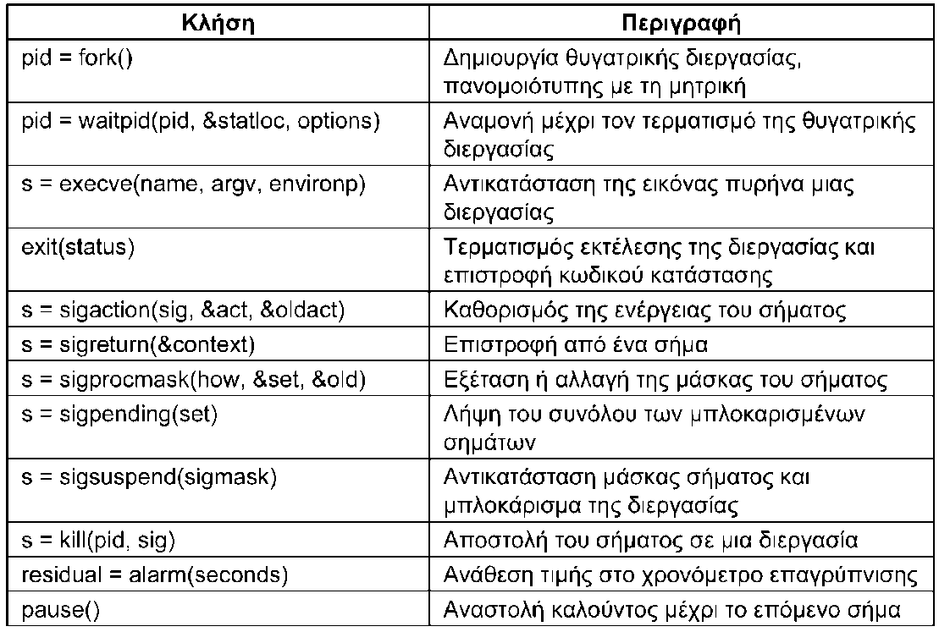
Κλήσεις διεργασιών (1 από 4)
Δημιουργία αντιγράφων διεργασιών με fork
Αναμονή τερματισμού θυγατρικής με waitpid
Συγκεκριμένη ή οποιαδήποτε θυγατρική
Εκτέλεση νέου προγράμματος με exec

Slide 40
Κλήσεις διεργασιών (2 από 4)
Παράδειγμα: ένας απλός φλοιός
Εκτύπωση προτροπής και ανάγνωση εντολών
Δημιουργία θυγατρικής διεργασίας
Η θυγατρική εκτελεί την εντολή του χρήστη

Slide 41
Κλήσεις διεργασιών (3 από 4)
Η exec παίρνει τρεις παραμέτρους
Όνομα προγράμματος προς εκτέλεση
Μεταβλητές προγράμματος: παράμετροι κλήσης
Μεταβλητές περιβάλλοντος: π.χ. τύπος τερματικού
Ο καλούμενος ξεκινάει με main(argc, argv, envp)
Έξοδος από διεργασία με την exit
Παράμετρος που ορίζεται από το χρήστη (0-255)
Επιστρέφεται στο υψηλό byte της status στην waitpid
Στο χαμηλό byte επιστρέφεται ένας κωδικός εξόδου
Μια διεργασία πρέπει να περιμένει τα παιδιά της

Slide 42
Κλήσεις διεργασιών (4 από 4)
Διαχείριση σημάτων με την sigaction
Σήμα που θέλουμε να χειριστούμε
Δομή με δείκτη προς χειριστή σήματος και σημαίες
Επιστρέφεται παλιός χειριστής και σημαίες
Αποστολή σημάτων με την kill
Αν δεν συλληφθεί, τερματίζει τον παραλήπτη
Ρύθμιση “ξυπνητηριών” με την alarm
Ορίζουμε σε πόση ώρα θέλουμε το SIGALARM
Αναμονή μέχρι να συμβεί κάτι με την pause

Slide 43
Διεργασίες και νήματα (1 από 9)
Διεργασία: τμήμα χρήστη και τμήμα πυρήνα
Τμήμα χρήστη: εκτελεί το πρόγραμμα του χρήστη
Τμήμα πυρήνα: χρήση σε κλήσεις συστήματος
Στις κλήσεις συστήματος εκτελείται κώδικας πυρήνα
Ανεξάρτητη στοίβα και μετρητής προγράμματος
Επιτρέπει διακοπή της διεργασίας μέσα στον πυρήνα
Στο Linux νήματα=διεργασίες=εργασίες (tasks)
Κάθε εργασία αντιστοιχεί σε μία δομή εργασίας
Μια πολυνηματική διεργασία έχει πολλές δομές
Και ο πυρήνας είναι πολυνηματικός

Slide 44
Διεργασίες και νήματα (2 από 9)
Κάθε εργασία έχει μία δομή μόνιμα στη μνήμη
Οργανώνονται σε διπλά συνδεδεμένη λίστα
Κάθε εργασία έχει ένα PID
Περιεχόμενα δομής εργασίας στο Linux
Παράμετροι χρονοπρογραμματισμού (χρόνος CPU)
Εικόνα μνήμης (δείκτες σε πίνακες σελίδων ή δίσκο)
Σήματα (μάσκες και κατάσταση σημάτων)
Καταχωρητές μηχανής (όταν η διεργασία σταματάει)

Slide 45
Διεργασίες και νήματα (3 από 9)
Περιεχόμενα δομής εργασίας στο Linux
Κατάσταση κλήσης συστήματος (τρέχουσα κλήση)
Πίνακας περιγραφέων αρχείων (ανοιχτά αρχεία)
Λογιστικές πληροφορίες
Στοίβα πυρήνα (για το τμήμα πυρήνα)
Διάφορα (κατάσταση, συμβάν που αναμένεται, PID)
Μέρος της δομής μπορεί να πηγαίνει στο δίσκο
Τα σήματα πρέπει να είναι συνέχεια στη μνήμη
Οι περιγραφείς αρχείων μπορούν να είναι στο δίσκο

Slide 46
Διεργασίες και νήματα (4 από 9)
Υλοποίηση κλήσης fork (πρώτο μέρος)
Δημιουργία νέας δομής εργασίας
Δημιουργία πληροφοριών νήματος
Περιέχει δείκτη προς τη δομή εργασίας
Δημιουργία στοίβας κατάστασης πυρήνα
Συμπλήρωση δομών από τη μητρική διεργασία
Εισαγωγή PID σε πίνακα κατακερματισμού
Μπορούμε από το PID να βρούμε άμεσα τη διεργασία
Σύνδεση δομής εργασίας στη λίστα των εργασιών

Slide 47
Διεργασίες και νήματα (5 από 9)
Υλοποίηση κλήσης fork (δεύτερο μέρος)
Ορισμός τμήματος κώδικα ως κοινόχρηστου
Δημιουργία πίνακα σελίδων για τμήμα δεδομένων
Σημείωση σελίδων δεδομένων ανάγνωσης μόνο
Ανεξάρτητα από το αν είναι όντως ανάγνωσης μόνο
Όταν γραφτούν, δημιουργείται παγίδα
Η σελίδα αντιγράφεται σε νέο πλαίσιο
Οι σελίδες σημειώνονται ως ανάγνωσης και εγγραφής
Ουσιαστικά αντιγράφονται μόνο αν τροποποιηθούν

Slide 48
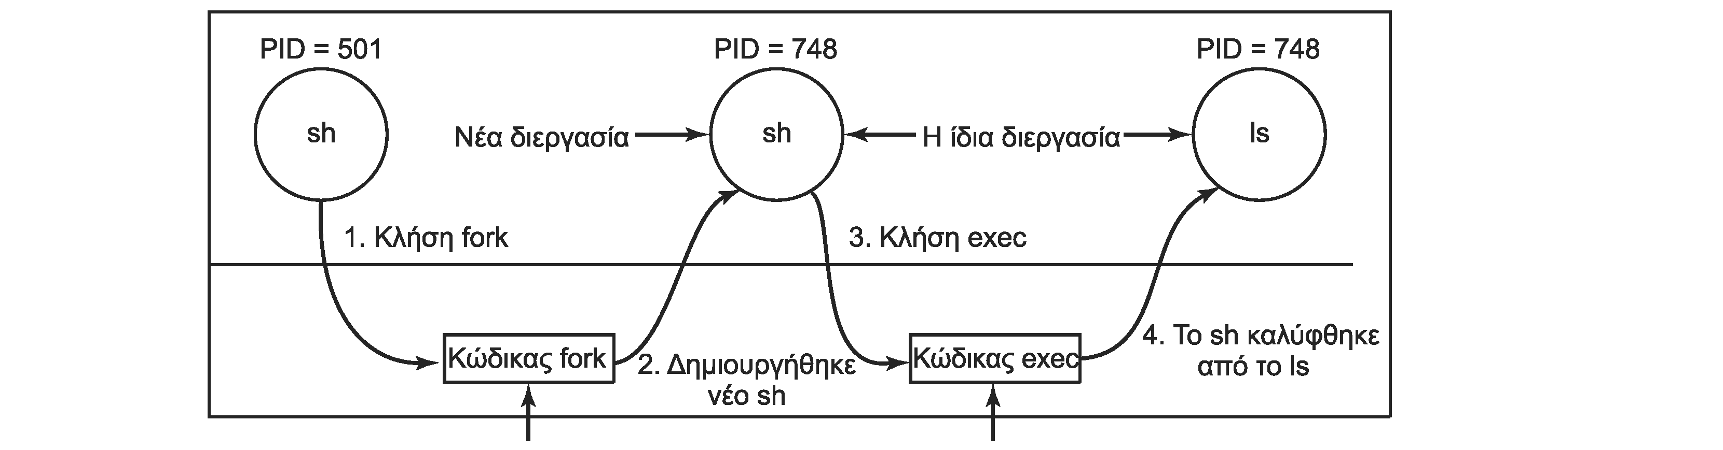
Διεργασίες και νήματα (6 από 9)
Υλοποίηση κλήσης exec
Εντοπισμός και επαλήθευση του κώδικα προς εκτέλεση
Αντιγραφή ορισμάτων και περιβάλλοντος στον πυρήνα
Απελευθέρωση μνήμης και δημιουργία νέου χάρτη
Με απεικόνιση του αρχείου κώδικα στη μνήμη
Αντιγραφή ορισμάτων και περιβάλλοντος σε στοίβα
Μηδενισμός σημάτων και καταχωρητών

Slide 49
Διεργασίες και νήματα (7 από 9)
Τα νήματα στο Linux
Τα νήματα περιπλέκουν αρκετά το μοντέλο του UNIX
Πρέπει η fork να αντιγράφει τα νήματα μιας διεργασίας;
Πρέπει να δέχονται τα νήματα τα σήματα της διεργασίας;
Η κλήση clone στο Linux
Η clone είναι μια εξελιγμένη μορφή της fork
pid=clone(function, stack_ptr, sharing_flags, arg);
Ανάλογα με τη sharing_flags έχουμε ή όχι κοινό χώρο μνήμης
Η νέα εργασία ξεκινά στη function με παράμετρο arg
Η στοίβα της νέας εργασίας ξεκινά στην stack_ptr

Slide 50
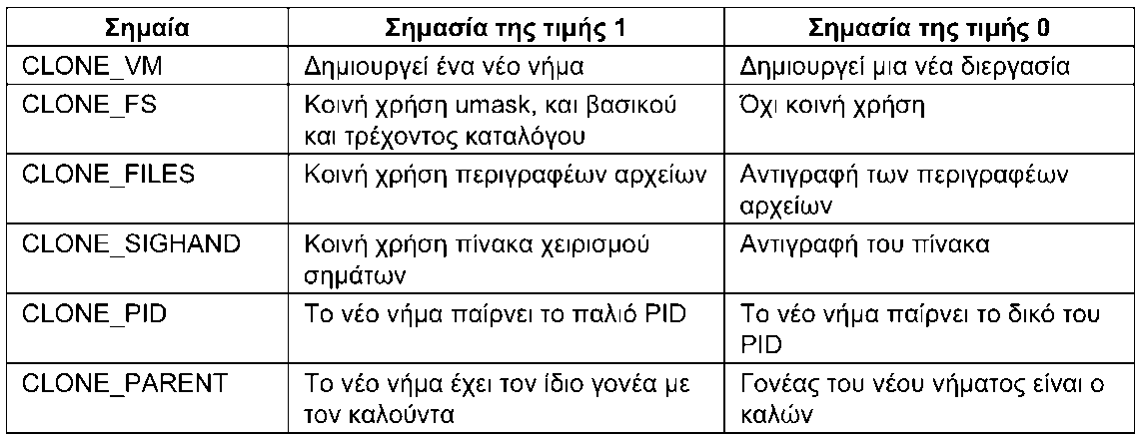
Διεργασίες και νήματα (8 από 9)
Η sharing_flags (χάρτης bit) δείχνει τι θα συμβεί
CLONE_VM: κοινή μνήμη ή αντίγραφο μνήμης
CLONE_FS: κοινοί κατάλογοι και μάσκα αρχείων ή όχι
CLONE_FILES: κοινά αρχεία ή αντίγραφα περιγραφέων
CLONE_SIGHAND: κοινός πίνακας σημάτων ή αντίγραφο
CLONE_PID: αντιγραφή PID (μόνο για την εκκίνηση)
CLONE_PARENT: ίδιος γονέας ή ο καλών είναι ο γονέας

Slide 51
Διεργασίες και νήματα (9 από 9)
Οι δομές εργασιών δείχνουν σε άλλες δομές
Για μνήμη, αρχεία, σήματα…
Έτσι έχουμε τόσα κοινά στοιχεία στην clone
Χάνουμε τη συμβατότητα με το κλασικό UNIX
Ταυτότητα εργασίας (TID) - διεργασίας (PID)
Κάθε εργασία έχει διαφορετικό (μοναδικό) TID
Μπορεί να έχει ίδιο PID με άλλη για συμβατότητα
Όλα τα νήματα μίας διεργασίας έχουν το ίδιο PID

Slide 52
Χρονοπρογραμματισμός (1 από 6)
Xρονοπρογραμματισμός σε επίπεδο εργασιών
Πραγματικού χρόνου FIFO
Πραγματικού χρόνου εκ περιτροπής
(απλού) Χρονομερισμού
Οι πραγματικού χρόνου FIFO εκτελούνται πρώτα
Προεκτόπιση μόνο από εργασίες FIFO
Μετά τα πραγματικού χρόνου εκ περιτροπής
Το κάθε ένα εκτελείται για ένα κβάντο
Τα κβάντα είναι πλήθη χτύπων ρολογιού (jiffies)

Slide 53
Χρονοπρογραμματισμός (2 από 6)
Δεν είναι βέβαια πραγματικού χρόνου
Απλά έχουν υψηλότερη προτεραιότητα!
Επίπεδα από 0 (υψηλότερο) έως 99 (χαμηλότερο)
Τέλος εκτελούνται οι άλλες εργασίες
Έχουν προτεραιότητα 100 έως 139
Η βασική προτεραιότητα είναι 20 (δηλαδή 120)
Οι χρήστες μπορούν να προσθέσουν 1-19
Με την κλήση nice
Ο υπερχρήστης μπορεί να αφαιρέσει 1-20

Slide 54
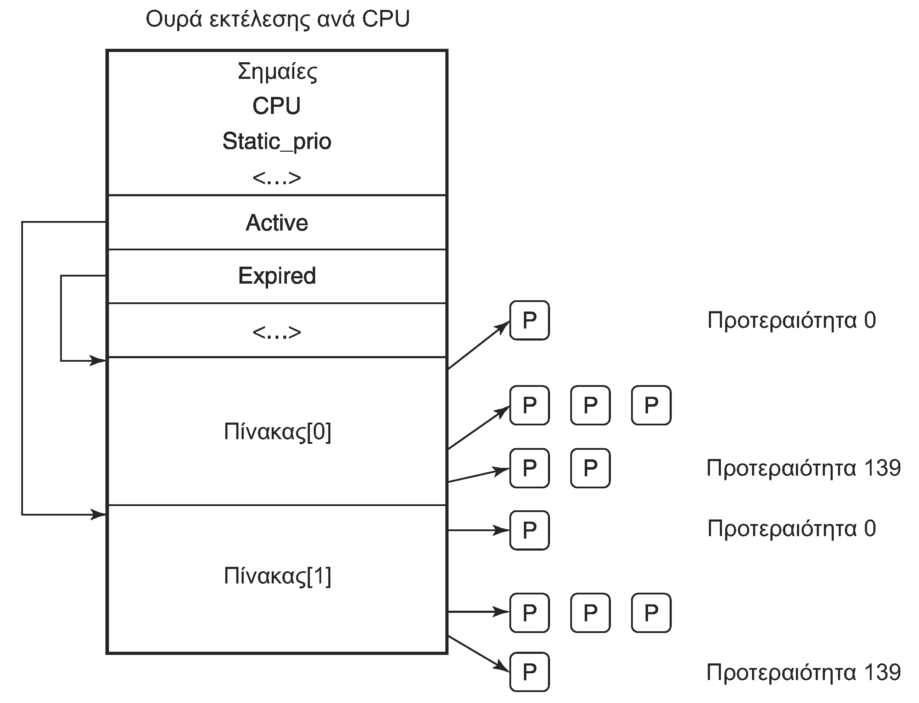
Χρονοπρογραμματισμός (3 από 6)
Μία ουρά εκτέλεσης ανά επεξεργαστή (runqueue)
Πίνακες ενεργών (active) / ληγμένων (expired) εργασιών
Κάθε πίνακας περιέχει δείκτες σε εργασίες ανά προτεραιότητα

Slide 55
Χρονοπρογραμματισμός (4 από 6)
Χρήση της ουράς εκτέλεσης
Επιλογή εργασιών από τον ενεργό πίνακα
Επιλέγεται αυτή με την υψηλότερη προτεραιότητα
Αν λήξει το κβάντο της πηγαίνει στον ληγμένο πίνακα
Αν μπλοκαριστεί, παραμένει στον ενεργό
Μπορεί να εκτελεστεί για το υπόλοιπο του κβάντου της
Όταν αδειάσει, ο ενεργός αλλάζει με τον ληγμένο
Έτσι όλες οι διεργασίες τελικά θα εκτελεστούν

Slide 56
Χρονοπρογραμματισμός (5 από 6)
Καθορισμός προτεραιοτήτων
Μικρότερο κβάντο σε χαμηλότερες προτεραιότητες
Κάθε εργασία έχει μία μεταβλητή sleep_avg (+/-5)
Αύξηση όταν εκτελείται, μείωση όταν τελειώνει το κβάντο
Αλλαγή προτεραιότητας όταν αλλάζει πίνακα
Χρονοπρογραμματισμός συγγένειας (affinity)
Προσπαθούμε η εργασία να μην αλλάζει επεξεργαστή
Αυτός είναι ο λόγος που έχουμε πολλές ουρές εκτέλεσης
Περιοδικά κάνουμε και εξισορρόπηση φόρτου

Slide 57
Χρονοπρογραμματισμός (6 από 6)
Ουρές αναμονής (wait queues)
Μία ανά συμβάν όπου αναμένουν εργασίες
Εκεί βρίσκονται οι μπλοκαρισμένες εργασίες
Χρήση spinlock για παράλληλη πρόσβαση
Από πυρήνα και κώδικα διακοπών
Παλιότερα μεγάλο κλείδωμα πυρήνα (BKL)
Η πολυεπεξεργασία απαιτεί παραλληλισμό
Οι δομές προστατεύθηκαν με spinlocks

Slide 58
Εκκίνηση (1 από 6)
Εκκίνηση του πυρήνα
Το BIOS εκτελεί το διαγνωστικό εκκίνησης (POST)
Εντοπίζονται και διευθετούνται οι βασικές συσκευές
Διαβάζεται η κύρια εγγραφή εκκίνησης (MBR)
Η MBR διαβάζει το boot από συσκευή εκκίνησης
Παράδειγμα: GRUB (grand unified bootloader)
Το boot διαβάζει τον βασικό κατάλογο
Στη συνέχεια διαβάζει τον πυρήνα
Τέλος μεταβιβάζει τον έλεγχο στον πυρήνα

Slide 59
Εκκίνηση (2 από 6)
Πρώτο μέρος εκκίνησης (σε assembly)
Εξαρτάται πολύ από τον επεξεργαστή
Δημιουργία στοίβας πυρήνα
Αναγνώριση επεξεργαστή
Υπολογισμός μεγέθους μνήμης
Ενεργοποίηση MMU
Απενεργοποίηση διακοπών
Κλήση της συνάρτησης main (στη C)

Slide 60
Εκκίνηση (3 από 6)
Δεύτερο μέρος εκκίνησης (σε C)
Δέσμευση χώρου για μηνύματα εκκίνησης
Δέσμευση χώρου για δομές πυρήνα
Διερεύνηση και διευθέτηση συσκευών
Στατική φόρτωση οδηγών
Σε μεγάλες και ασφαλείς εγκαταστάσεις
Δυναμική φόρτωση οδηγών
Σε απλούστερες εγκαταστάσεις
Δημιουργία διεργασίας 0 και εκτέλεσή της

Slide 61
Εκκίνηση (4 από 6)
Διεργασία 0
Ρύθμιση ρολογιού πραγματικού χρόνου
Ανάρτηση βασικού συστήματος αρχείων
Δημιουργία διεργασίας 1 (init) και 2 (page daemon)
Διεργασία 1 (init)
Μονοχρηστικό: θυγατρική για κέλυφος
Πολυχρηστικό: θυγατρική για διάρθρωση
Εκτελεί το σενάριο /etc/rc για αρχικοποίηση
Ξεκινάει δαίμονες, αναρτά συστήματα αρχείων, κλπ

Slide 62
Εκκίνηση (5 από 6)
Διεργασία 1 (init)
Διαβάζεται το /etc/ttys (στοιχεία τερματικών)
Για κάθε τερματικό εκτελείται η getty
Η getty ρυθμίζει το τερματικό και εμφανίζει login:
Όταν δώσουμε όνομα χρήστη εκτελείται η /bin/login
Η login διαβάζει και ελέγχει τον κωδικό πρόσβασης
Αν είναι σωστός, εκτελείται το κέλυφος του χρήστη
Το κέλυφος κάνει τη δική του αρχικοποίηση
Τελικά εμφανίζει το σύμβολο προτροπής στο χρήστη

Slide 63
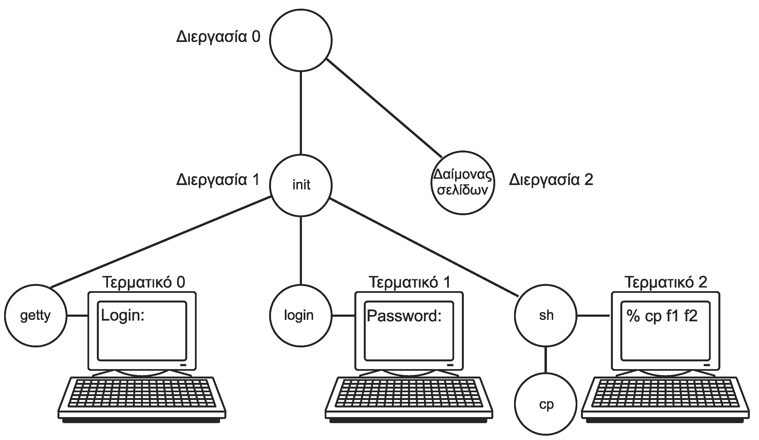
Εκκίνηση (6 από 6)
Παράδειγμα δένδρου διεργασιών με 3 τερματικά
Οι getty/login/sh είναι παιδιά της init
Από εκεί ξεκινά η ομάδα διεργασιών ενός τερματικού

Slide 64
Διαχείριση μνήμης στο Linux
Μάθημα: Λειτουργικά Συστήματα, Ενότητα # 8: Το ΛΣ Linux
Διδάσκων: Γιώργος Ξυλωμένος, Τμήμα: Πληροφορικής

Slide 65
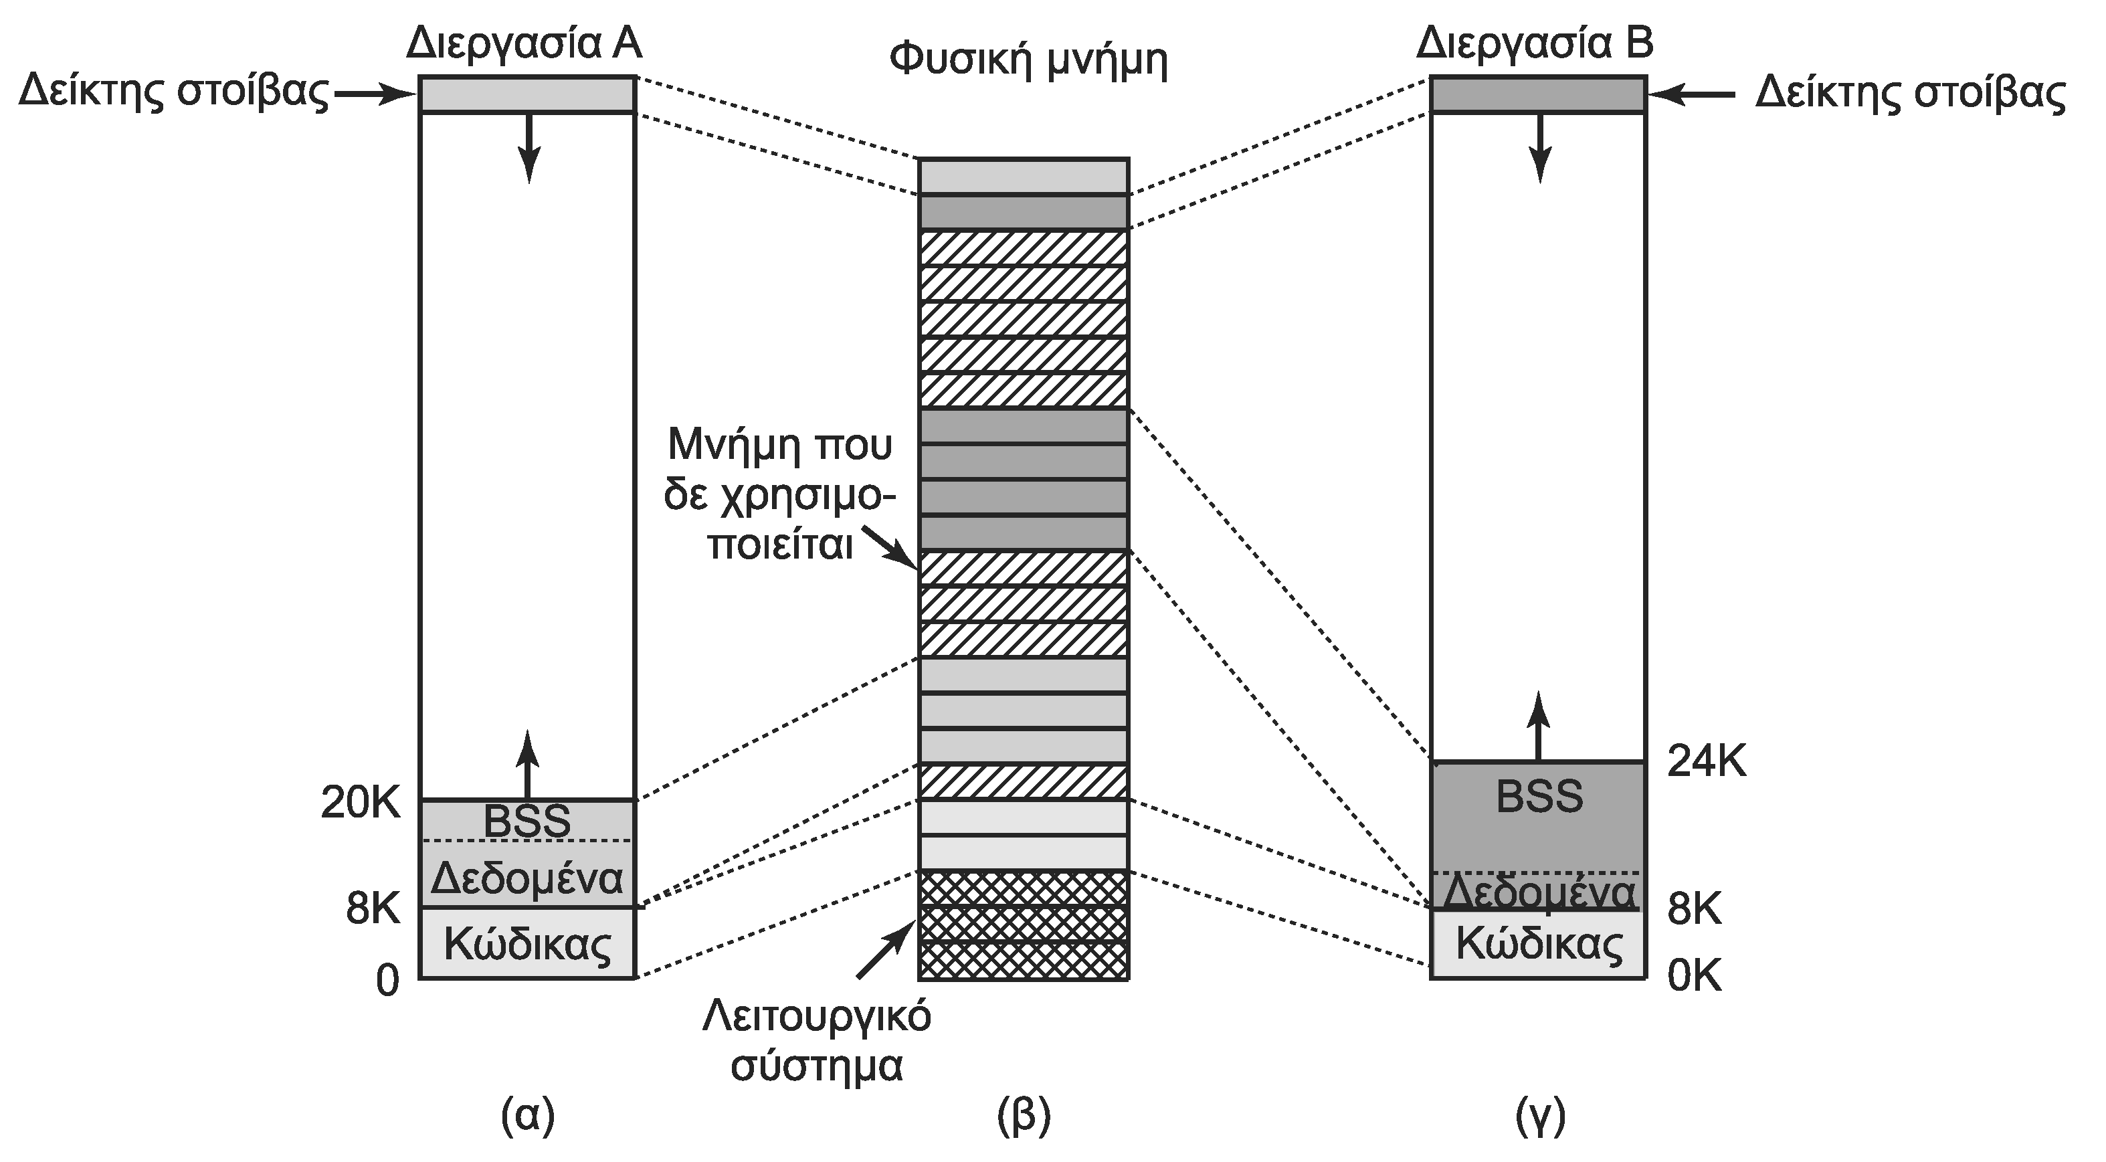
Θεμελιώδεις έννοιες μνήμης (1 από 5)
Ο χώρος διευθύνσεων χωρίζεται σε τρία τμήματα
Τμήμα κώδικα (text): εκτελέσιμος κώδικας
Σταθερό μέγεθος, δεν τροποποιείται
Τμήμα δεδομένων (data): δεδομένα προγράμματος
Τμήμα στοίβας (stack): στοίβα επιπέδου χρήστη

Slide 66
Θεμελιώδεις έννοιες μνήμης (2 από 5)
Το τμήμα δεδομένων χωρίζεται σε δύο μέρη
Αρχικοποιημένα: μεταβλητές / σταθερές με τιμές
Αποθηκεύονται στο δίσκο οι αρχικές τιμές
Μη αρχικοποιημένα (BSS): μηδενικές τιμές
Σημειώνεται ο χώρος που καταλαμβάνουν
Κατά τη φόρτωση παραχωρείται χώρος
Αρχικά εκχωρείται μία δεσμευμένη σελίδα
Η σελίδα είναι μηδενισμένη αλλά προστατευμένη
Στην πρώτη εγγραφή εκχωρείται κανονική σελίδα

Slide 67
Θεμελιώδεις έννοιες μνήμης (3 από 5)
Δυναμική εκχώρηση μνήμης
Το τμήμα δεδομένων μεγαλώνει με την brk
Η malloc την χρησιμοποιεί για δυναμικές δομές
Η δυναμική μνήμη ονομάζεται σωρός (heap)
Το τμήμα στοίβας επίσης αλλάζει μέγεθος
Συνήθως αρχίζει από το άνω άκρο
Όταν γεμίσει η τρέχουσα σελίδα κατανέμεται άλλη
Η στοίβα αρχικά περιέχει παραμέτρους κλήσης
Μεταβλητές περιβάλλοντος και ορίσματα γραμμής εντολών

Slide 68
Θεμελιώδεις έννοιες μνήμης (4 από 5)
Κοινόχρηστα τμήματα κώδικα
Πολλές διεργασίες με τον ίδιο κώδικα
Ένα τμήμα που απεικονίζεται στις ίδιες σελίδες μνήμης
Τα δεδομένα και η στοίβα δεν είναι κοινόχρηστα
Μετά τη fork φαίνεται ότι έχουμε κοινές σελίδες
Όταν τροποποιηθούν αντιγράφονται σε χωριστές σελίδες
Χωριστοί χώροι κώδικα / δεδομένων
Υποστηρίζονται σε μηχανές με τέτοια διάκριση
Οι προσπελάσεις πάνε στον κατάλληλο χώρο

Slide 69
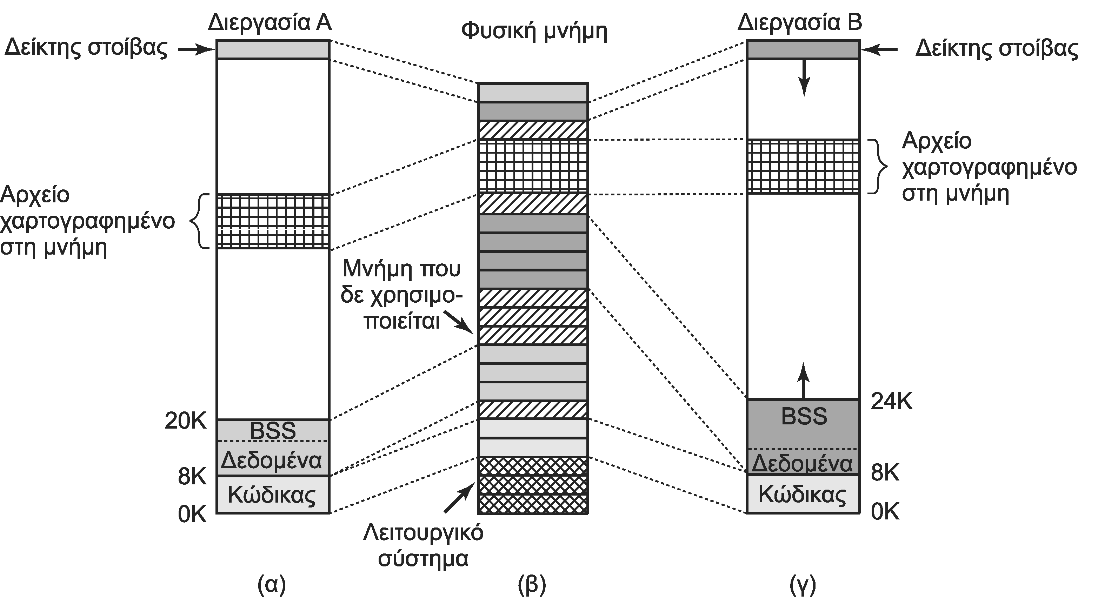
Θεμελιώδεις έννοιες μνήμης (5 από 5)
Αρχεία χαρτογραφημένα στη μνήμη
Πολλές διεργασίες βλέπουν ταυτόχρονα το αρχείο
Κάθε διεργασία μπορεί να το έχει σε διαφορετικό σημείο
Πολύ γρήγορη μέθοδος ανταλλαγής δεδομένων

Slide 70
Κλήσεις μνήμης
Το POSIX δεν ορίζει κλήσεις διαχείρισης μνήμης
Προτείνει τη χρήση των συναρτήσεων της C (malloc)
brk: ορίζει πού σταματάει το τμήμα δεδομένων
Χρήση και για αύξηση και για μείωση του μεγέθους του
mmap: χαρτογράφηση αρχείου σε θέση μνήμης
Χαρτογράφηση σε αρχή σελίδας, ακέραιο πλήθος σελίδων
Μπορούμε να χαρτογραφήσουμε μέρος του
unmap: κατάργηση χαρτογράφησης αρχείου
Μπορεί να αφορά μέρος μόνο του αρχείου

Slide 71
Υλοποίηση μνήμης (1 από 10)
Στις μηχανές 32 bit ο χώρος διευθύνσεων είναι 3 GB
Το άνω 1 GB περιέχει πυρήνα και πίνακες σελίδων
Ο χώρος διευθύνσεων δημιουργείται με την clone
Αντικαθίσταται όταν καλείται η exec
Το Linux διακρίνει τρεις ζώνες στη φυσική μνήμη
ZONE_DMA: σελίδες κατάλληλες για DMA
ZONE_NORMAL: κανονικές σελίδες
ZONE_HIGHMEM: σελίδες στην υψηλή μνήμη
Ανεξάρτητη διαχείριση κάθε ζώνης της μνήμης
Παράδειγμα: με 1GB μνήμης η ZONE_DMA είναι 16 MB

Slide 72
Υλοποίηση μνήμης (2 από 10)
Πυρήνας και χάρτης μνήμης καρφιτσώνονται (pinned)
Πίνακας περιγραφέων σελίδων
Κάθε καταχώρηση περιγράφει μία φυσική σελίδα
Δείκτες για διπλή σύνδεση ελεύθερων πλαισίων
Δείκτης σε χώρο διευθύνσεων για κατειλημμένες σελίδες
Για κάθε ζώνη έχουμε ένα περιγραφέα ζώνης
Πλήθος ενεργών και ελεύθερων σελίδων
Υψηλό και χαμηλό υδατογράφημα
Δείκτες προς λίστες ελεύθερων πλαισίων
Περιγραφέας κόμβου: περιγράφει μνήμη ενός κόμβου

Slide 73
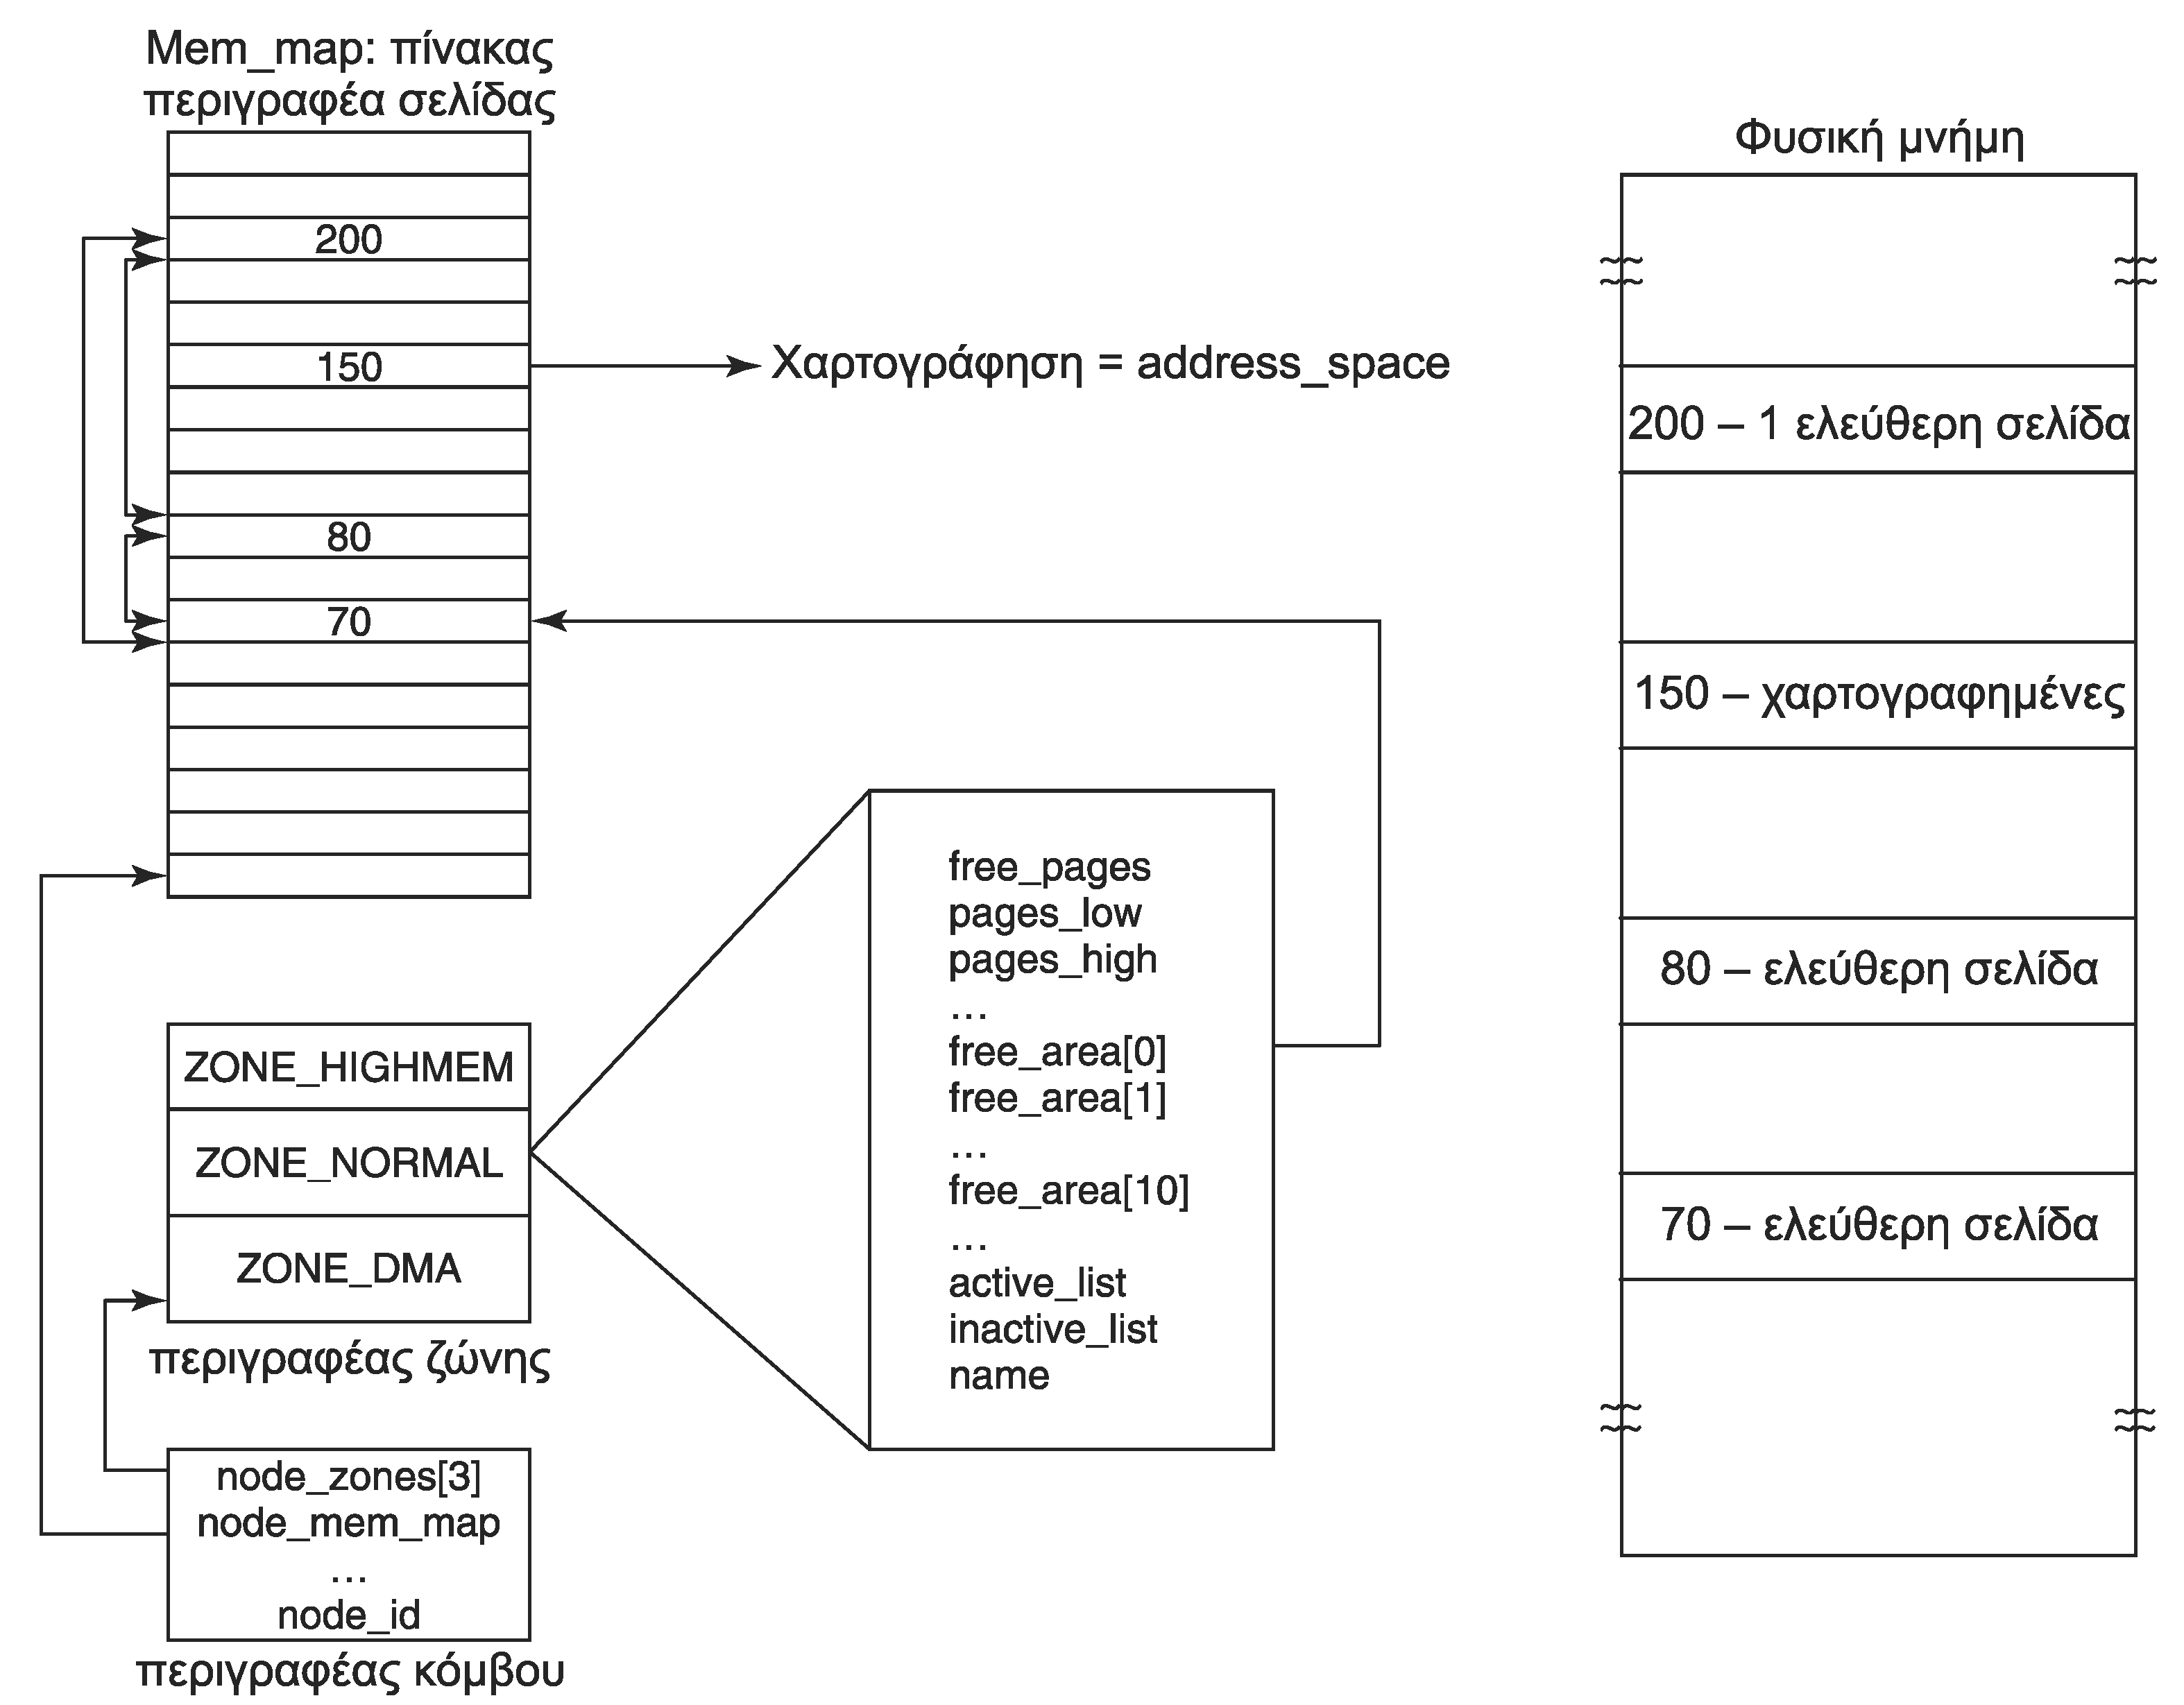
Υλοποίηση μνήμης (3 από 10)
Δομές διαχείρισης μνήμης

Slide 74
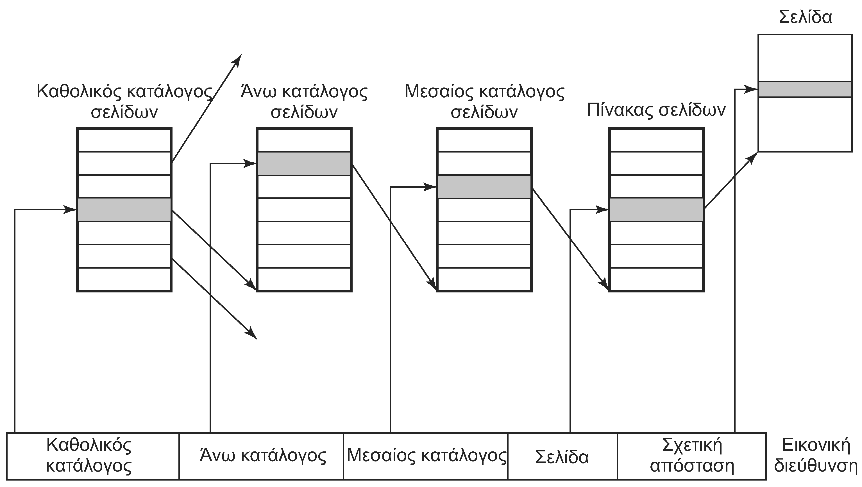
Υλοποίηση μνήμης (4 από 10)
Μηχανισμός σελιδοποίησης τεσσάρων επιπέδων
Η διεύθυνση χωρίζεται σε πέντε πεδία
Μπορεί να χρησιμοποιηθεί και με λιγότερα επίπεδα
Χρήση πινάκων με ένα μόνο στοιχείο

Slide 75
Υλοποίηση μνήμης (5 από 10)
Η περισσότερη μνήμη κατανέμεται δυναμικά
Σελίδες χρηστών και κρυφές μνήμες
Κρυφή μνήμη σελίδων: πρόσφατα μπλοκ αρχείων
Κρυφή μνήμη σελιδοποίησης: υποψήφιες για αφαίρεση
Μία ενιαία κρυφή μνήμη για όλες τις σελίδες
Η κρυφή μνήμη καταλαμβάνει όσο χώρο περισσεύει
Δυναμική φόρτωση υπομονάδων
Συνήθως οδηγοί συσκευών
Απαιτούν συνεχόμενη μνήμη στον πυρήνα

Slide 76
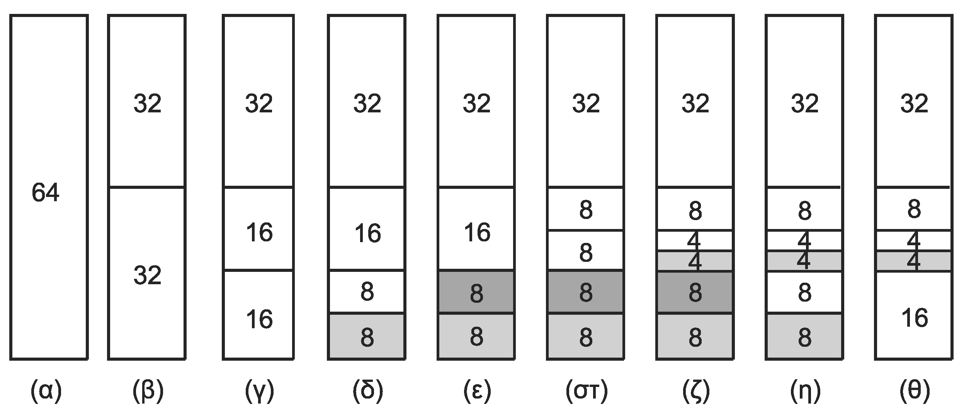
Υλοποίηση μνήμης (6 από 10)
Χρήση του συστήματος φίλων (buddy system)
Οι ελεύθερες περιοχές οργανώνονται σε λίστες
Κάθε λίστα έχει περιοχές με 1, 2, 4, … πλαίσια
Κάθε αίτηση στρογγυλεύεται σε δύναμη του 2
Δεσμεύεται μία περιοχή από την αντίστοιχη λίστα
Αν δεν υπάρχει, σπάει μία μεγαλύτερη περιοχή
Το ελεύθερο κομμάτι πάει στην κατάλληλη λίστα

Slide 77
Υλοποίηση μνήμης (7 από 10)
Το σύστημα φίλων οδηγεί σε εσωτερική κατάτμηση
Ζητάμε 65 σελίδες αλλά δεσμεύουμε 128!
Ο κατανεμητής πλακιδίων κατανέμει τα υπόλοιπα
Χρησιμοποιεί τα υπόλοιπα των κατανομών μνήμης
Ο πυρήνας χρησιμοποιεί κρυφές μνήμες αντικειμένων
Δείκτες προς πλακίδια με όμοια αντικείμενα
Το πλακίδιο μπορεί να είναι άδειο, μισογεμάτο ή γεμάτο
Ψάχνουμε αρχικά για μισογεμάτο πλακίδιο
Αν δεν υπάρχει χρησιμοποιούμε άδειο πλακίδιο
Κατανομή συνεχόμενης εικονικής μνήμης με vmalloc

Slide 78
Υλοποίηση μνήμης (8 από 10)
Ο χώρος διευθύνσεων χωρίζεται σε περιοχές
Συνεχόμενες σελίδες με την ίδια προστασία
Αναφορές μεταξύ περιοχών δίνουν μοιραίο σφάλμα
Οι σελίδες είναι 4 KB στον Pentium
Με επέκταση φυσικής διεύθυνσης (PAE) είναι 4 MB
Κάθε περιοχή περιγράφεται με δομή vm_area_struct
Bit προστασίας, καρφιτσωμένη, προς τα πού μεγαλώνει
Οι περιοχές μίας διεργασίας συνδέονται σε μία λίστα
Αν είναι πάρα πολλές, η λίστα γίνεται δένδρο

Slide 79
Υλοποίηση μνήμης (9 από 10)
Υλοποίηση αντιγραφής με την εγγραφή (copy on write)
Μετά το fork οι διεργασίες δείχνουν στις ίδιες σελίδες
Οι σελίδες σημειώνονται μόνο για ανάγνωση
Οι περιοχές σημειώνονται για ανάγνωση/εγγραφή
Σε απόπειρα εγγραφής ο πυρήνας αντιγράφει τη σελίδα
H vm_area_struct δείχνει και στον χώρο στο δίσκο
Ο εκτελέσιμος κώδικας δείχνει στο εκτελέσιμο αρχείο
Τα χαρτογραφημένα αρχεία δείχνουν στο αρχείο
Στοίβα και σωρός δείχνουν στην περιοχή ανταλλαγής

Slide 80
Υλοποίηση μνήμης (10 από 10)
Για κάθε χώρο διευθύνσεων μία δομή mm_struct
Πληροφορίες για τα τμήματα εικονικής μνήμης
Χρήστες που μοιράζονται το χώρο διευθύνσεων
Δείκτες προς τις δομές vm_area_struct
Οι δομές οργανώνονται σε διπλά συνδεδεμένη λίστα
Κατάλληλη για σάρωση όλου του χώρου διευθύνσεων
Επιπλέον οργανώνονται σε δένδρο κόκκινο-μαύρο
Κατάλληλη για άμεσο εντοπισμό περιοχής μνήμης
Κάθε λειτουργία χρησιμοποιεί την κατάλληλη μέθοδο

Slide 81
Σελιδοποίηση (1 από 6)
Διαχείριση μνήμης μόνο σε επίπεδο σελίδων
Οι σελίδες προσκομίζονται όταν χρειάζονται
Δεν γίνεται προκαταβολική προσκόμιση σελίδων
Αρκεί η δομή χρήστη και ο πίνακας σελίδων στη μνήμη
Υλοποίηση: πυρήνας και δαίμονας σελιδοποίησης
Η διεργασία 2 είναι ο page daemon
Εναλλαγή σελίδων στο δίσκο
Κώδικας και χαρτογραφημένα αρχεία: αντίστοιχα αρχεία
Δεδομένα: περιοχή εναλλαγής (swap area)
Διαμέρισμα δίσκου ή/και αρχεία σταθερού μήκους

Slide 82
Σελιδοποίηση (2 από 6)
Το διαμέρισμα δίσκου είναι πιο αποδοτικό
Δεν χρειάζεται μετάφραση διευθύνσεων
Χρησιμοποιεί οποιοδήποτε μέγεθος μπλοκ
Οι σελίδες είναι συνεχόμενες στο δίσκο
Έχει υψηλότερη προτεραιότητα από τα αρχεία
Κατανομή σελίδων στην περιοχή εναλλαγής
Χρήση χάρτη bit για τις ελεύθερες σελίδες
Όποτε χρειάζεται εναλλαγή, δεσμεύεται σελίδα
Η σελίδα γράφεται στο δίσκο
Ενημερώνεται ο πίνακας σελίδων

Slide 83
Σελιδοποίηση (3 από 6)
Αλγόριθμος επαναδιεκδίκησης πλαισίων (PFRA)
Προσπαθεί να διατηρεί μερικές σελίδες ελεύθερες
Όταν χρειαστούν σελίδες θα είναι άμεσα διαθέσιμες
Καλείται περιοδικά για να απελευθερώσει σελίδες
Οι σελίδες διακρίνονται σε τέσσερις κατηγορίες
Μη διεκδικήσιμες: δεν αφαιρούνται από τη μνήμη
Δεσμευμένες και κλειδωμένες, μέρη του πυρήνα
Εναλλάξιμες: πρέπει να γραφτούν σε περιοχή εναλλαγής
Συγχρονίσιμες: πρέπει να γραφτούν σε αρχείο
Απορρίψιμες: μπορούν να διατεθούν αμέσως

Slide 84
Σελιδοποίηση (4 από 6)
Η init ξεκινάει μία kswapd ανά κόμβο μνήμης
Ξυπνάει περιοδικά ή όταν έχουμε λίγες σελίδες
Ο έλεγχος μνήμης γίνεται ανά ζώνη
Αν υπάρχει διαθέσιμη μνήμη μπλοκάρεται ξανά
Αν η μνήμη πέσει κάτω από όριο, αρχίζει ο PFRA
Ο PFRA προσπαθεί να ελευθερώσει 32 σελίδες
Το πλήθος μπορεί να ρυθμιστεί
Προσπάθεια να αποφύγουμε την υπερβολική Ε/Ε

Slide 85
Σελιδοποίηση (5 από 6)
Ο PFRA ξεκινάει με τις πιο εύκολες σελίδες
Απορρίψιμες και χωρίς αναφορά
Με εφεδρική αποθήκευση χωρίς πρόσφατες αναφορές
Κοινόχρηστες σελίδες χωρίς πρόσφατες αναφορές
Αν ελευθερωθούν αλλάζουν πολλοί πίνακες σελίδων
Σελίδες που πρέπει να γραφτούν σε περιοχή εναλλαγής
Οι άκυρες, απούσες, κλειδωμένες παραλείπονται
Ο PFRA χρησιμοποιεί έναν αλγόριθμο τύπου ρολογιού
Προσπαθεί ανάλογα με την κατάσταση επείγοντος
Οι σελίδες είναι σε ενεργές και ανενεργές λίστες

Slide 86
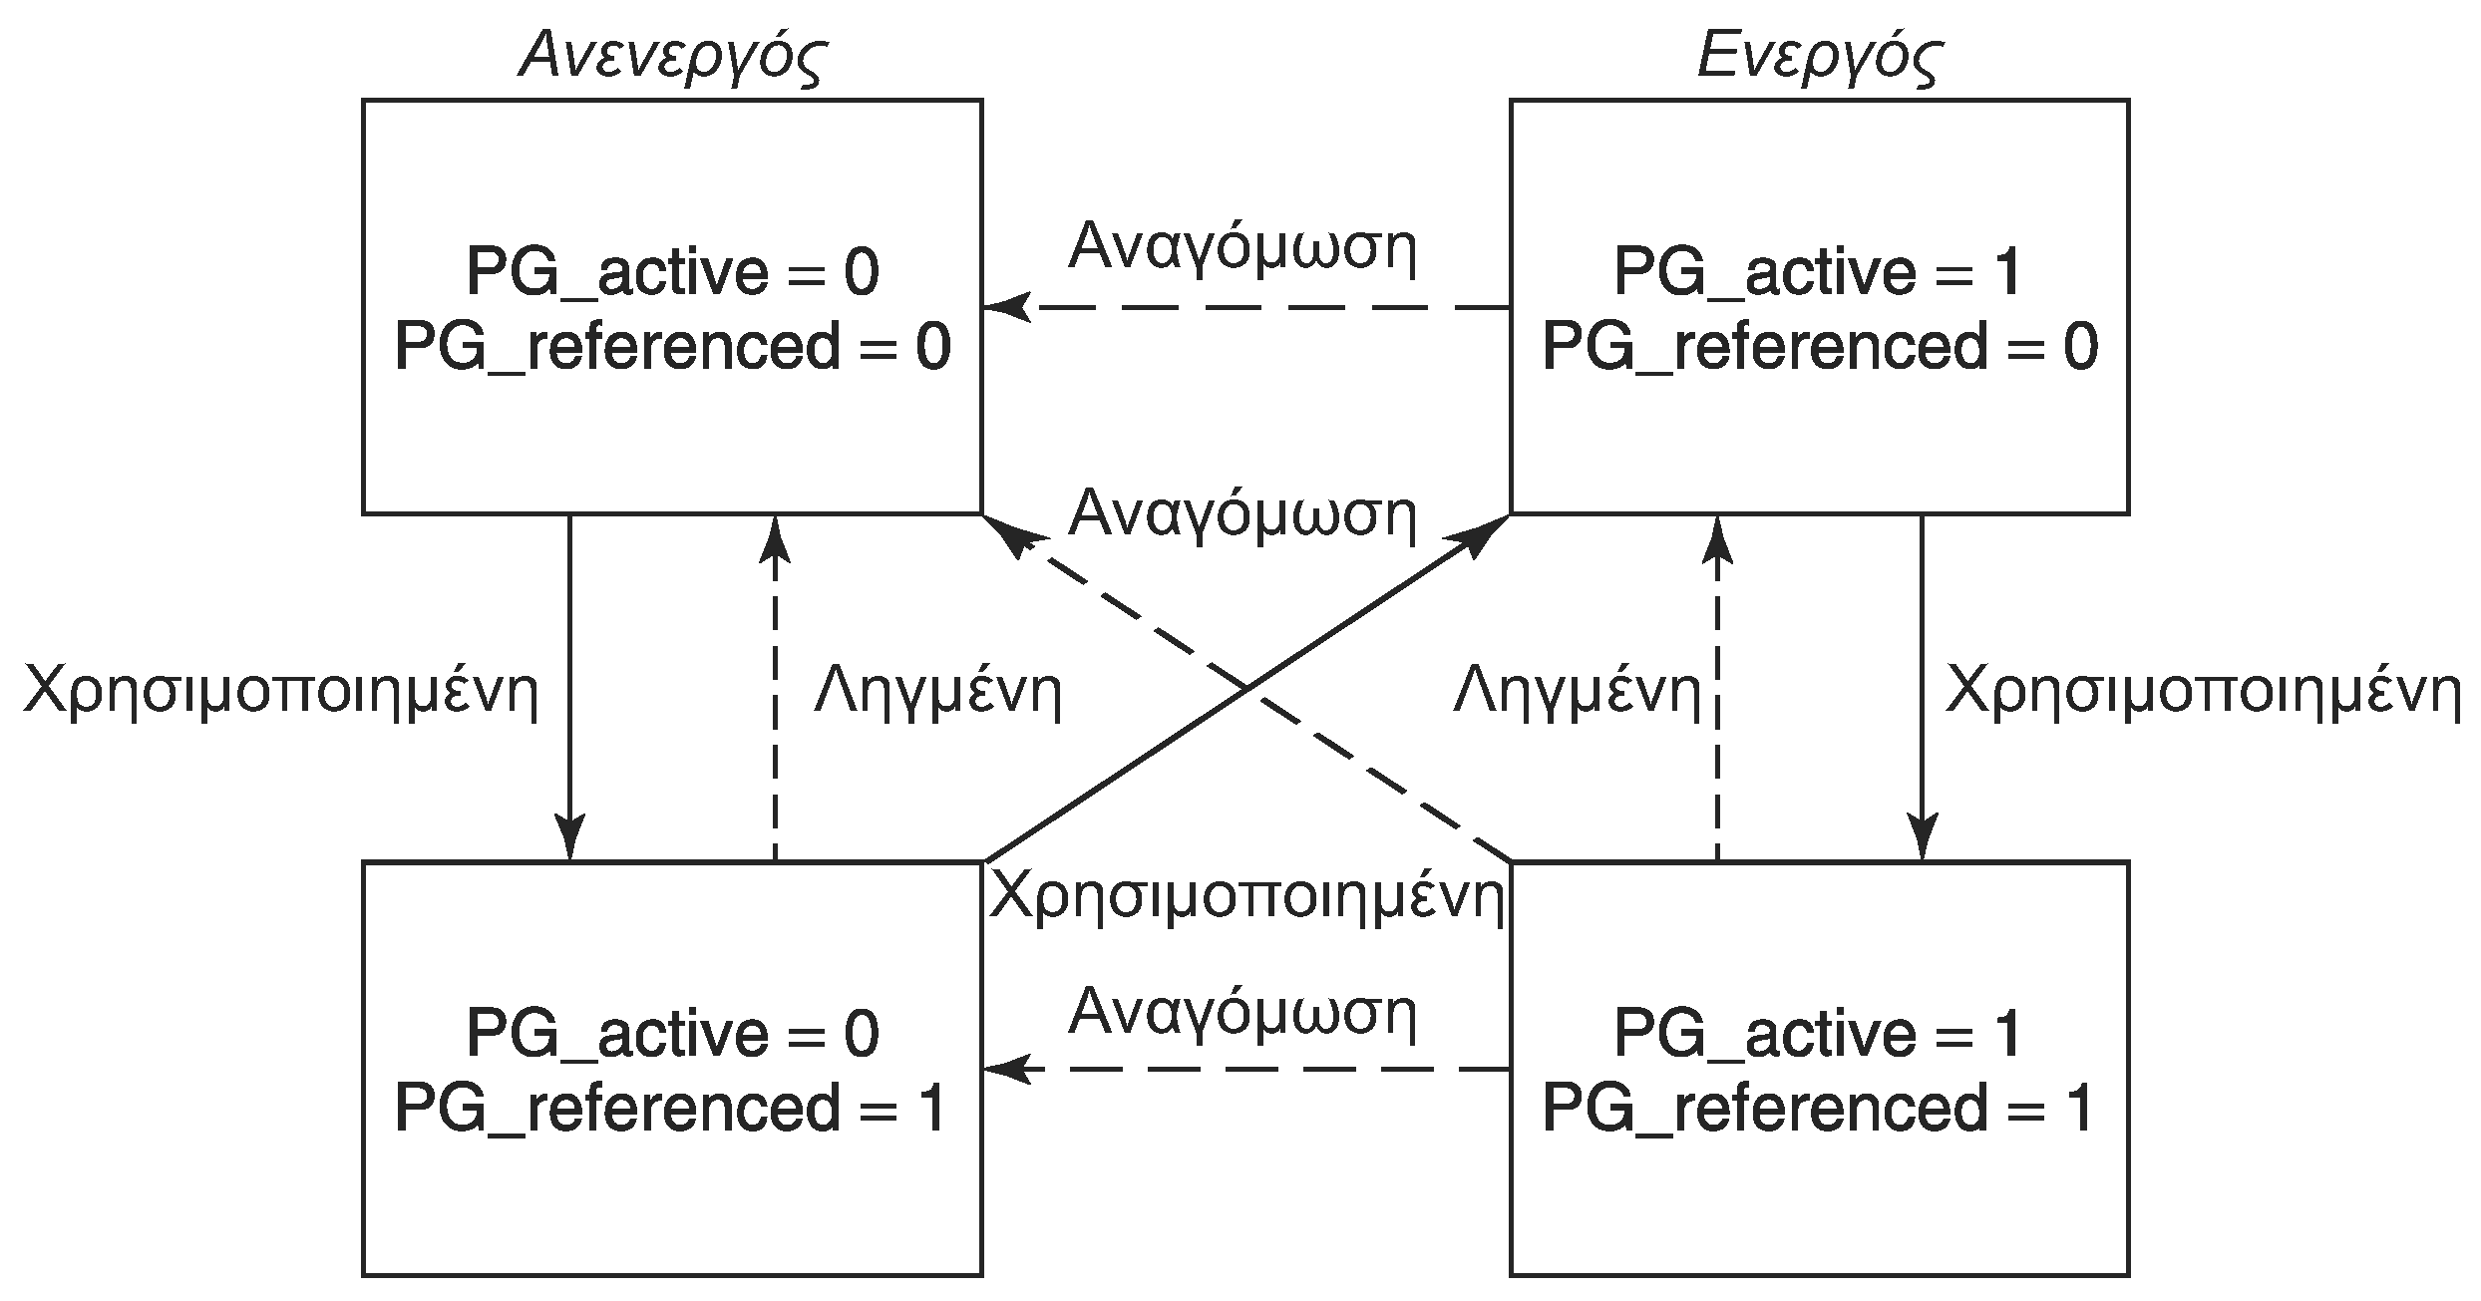
Σελιδοποίηση (6 από 6)
Ενεργός/ανενεργός και αναφορά/όχι αναφορά
Οι ανενεργές και μη αναφερθείσες είναι οι καλύτερες
Μπορούν να επιλεγούν και άλλες σελίδες (αναγόμωση)
Ο pdflush γράφει λερωμένες σελίδες στο δίσκο
Πολλά νήματα για επικάλυψη των εγγραφών στο δίσκο
Εκτελείται περιοδικά ή όταν υπάρχει έλλειψη μνήμης

Slide 87
Είσοδος / έξοδος στο Linux
Μάθημα: Λειτουργικά Συστήματα, Ενότητα # 8: Το ΛΣ Linux
Διδάσκων: Γιώργος Ξυλωμένος, Τμήμα: Πληροφορικής

Slide 88
Θεμελιώδεις έννοιες Ε/Ε (1 από 2)
Οι συσκευές αντιστοιχούν σε ειδικά αρχεία
Συνήθως βρίσκονται στον κατάλογο /dev
Παράδειγμα: /dev/sda (πρώτος δίσκος), /dev/lp (εκτυπωτής)
Χρήση ίδιων κλήσεων και εντολών με τα αρχεία
Παράδειγμα: cp file /dev/lp (εκτύπωση file)
Κάθε συσκευή χαρακτηρίζεται από δύο αριθμός
Μείζων (major) αριθμός: επιλέγει οδηγό συσκευής
Ελάσσων (minor) αριθμός: επιλέγει συσκευή του οδηγού
Οδηγοί για πολλαπλές συσκευές
Τερματικό: πληκτρολόγιο και οθόνη

Slide 89
Θεμελιώδεις έννοιες Ε/Ε (2 από 2)
Ειδικά αρχεία μπλοκ (block special files)
Αποτελούνται από ακολουθία αριθμημένων μπλοκ
Διαβάζουμε/γράφουμε κάθε μπλοκ ξεχωριστά
Ειδικά αρχεία χαρακτήρων (character special files)
Παράγουν ή καταναλώνουν ρεύματα χαρακτήρων
Δεν μπορούμε να αναζητήσουμε τυχαίες θέσεις
Έλεγχος ειδικών αρχείων χαρακτήρων
Το τερματικό αναγνωρίζει ειδικούς χαρακτήρες
Ο χρήστης μπορεί να επιλέξει τους δικούς του
Χρήση ειδικής κλήσης συστήματος

Slide 90
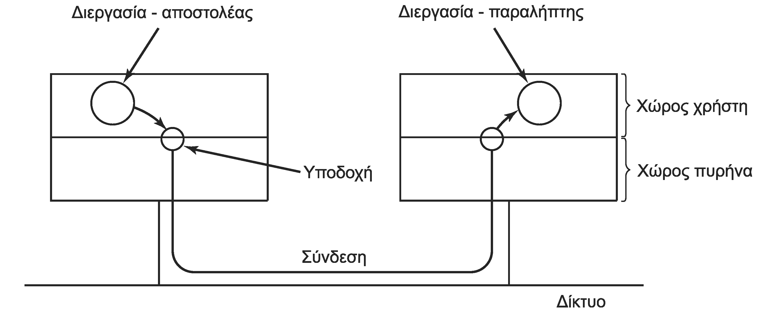
Δικτύωση (1 από 3)
Βασική αφαίρεση: υποδοχή επικοινωνίας
Προέρχεται από το Berkeley UNIX
Η υποδοχή είναι ένα άκρο επικοινωνίας
Οι διεργασίες επικοινωνούν μέσω υποδοχών
Η δημιουργία τους επιστρέφει περιγραφέα αρχείου

Slide 91
Δικτύωση (2 από 3)
Αξιόπιστο συνδεσμοστρεφές ρεύμα byte
Παρόμοιο με αγωγούς αλλά μεταξύ μηχανών
Συνήθως βασίζεται στο TCP
Αξιόπιστο συνδεσμοστρεφές ρεύμα πακέτων
Παρόμοια με ρεύμα byte αλλά με όρια πακέτων
Μπορεί να υλοποιηθεί με το (πειραματικό) SCTP
Αναξιόπιστη μετάδοση πακέτων
Απευθείας μετάδοση πακέτων στο δίκτυο
Η εφαρμογή ασχολείται με την αξιοπιστία
Συνήθως βασίζεται σε UDP

Slide 92
Δικτύωση (3 από 3)
Κάθε υποδοχή πρέπει να έχει μία διεύθυνση
Συνήθως: τομέας διευθύνσεων Διαδικτύου
Αριθμοί 32 bit για τα άκρα (διευθύνσεις IP)
Αριθμοί 16 bit για την εφαρμογή (θύρες TCP ή UDP)
Απόδοση διεύθυνση με την κλήση bind
Αναμονή για αίτηση με listen
Αίτηση σύνδεσης με connect
Αποδοχή αίτησης με accept
Τερματισμός σύνδεσης με close

Slide 93
Κλήσεις Ε/Ε
Ίδιες κλήσεις με αυτές των αρχείων
Επιπλέον κλήσεις ελέγχου για ειδικές λειτουργίες
Παλιότερα κάθε συσκευή δεχόταν κλήσεις ioctl
Οι κλήσεις αυτές διέφεραν από σύστημα σε σύστημα
Στο POSIX ορίστηκαν γενικές κλήσεις βιβλιοθήκης
Ορισμός/ανάγνωση ταχύτητας τερματικού
Ορισμός/ανάγνωση παραμέτρων τερματικών

Slide 94
Υλοποίηση Ε/Ε (1 από 5)
Προσπέλαση συσκευών μέσω ειδικών αρχείων
Διαβάζονται ο μείζων και ο ελάσσων αριθμός συσκευής
Διακρίνουμε αν η συσκευή είναι μπλοκ ή χαρακτήρων
Ο μείζων αριθμός δείχνει (κατακερματισμός) σε μία δομή
Η δομή δείχνει στις μεθόδους ανοίγματος, ανάγνωσης, εγγραφής
Οι διαδικασίες καταχωρούνται με την φόρτωση του οδηγού
Ο ελάσσων αριθμός χρησιμοποιείται ως παράμετρος

Slide 95
Υλοποίηση Ε/Ε (2 από 5)
Οι οδηγοί αποτελούνται από δύο τμήματα
Και τα δύο εκτελούνται σε κατάσταση πυρήνα
Το άνω μέρος εκτελείται για λογαριασμό του καλούντα
Το κάτω μέρος αλληλεπιδρά με τη συσκευή
Διασύνδεση οδηγού-πυρήνα
Ο πυρήνας διαθέτει σύνολο κλήσεων στις συσκευές
Κατανομή μνήμης, έλεγχος DMA, χρονόμετρα κλπ
Υποσύστημα χειρισμού ειδικών αρχείων μπλοκ
Αξιοποιεί κρυφή μνήμη (cache) για μπλοκ και σελίδες
Πάνω τους βρίσκεται το γενικό (generic) επίπεδο μπλοκ

Slide 96
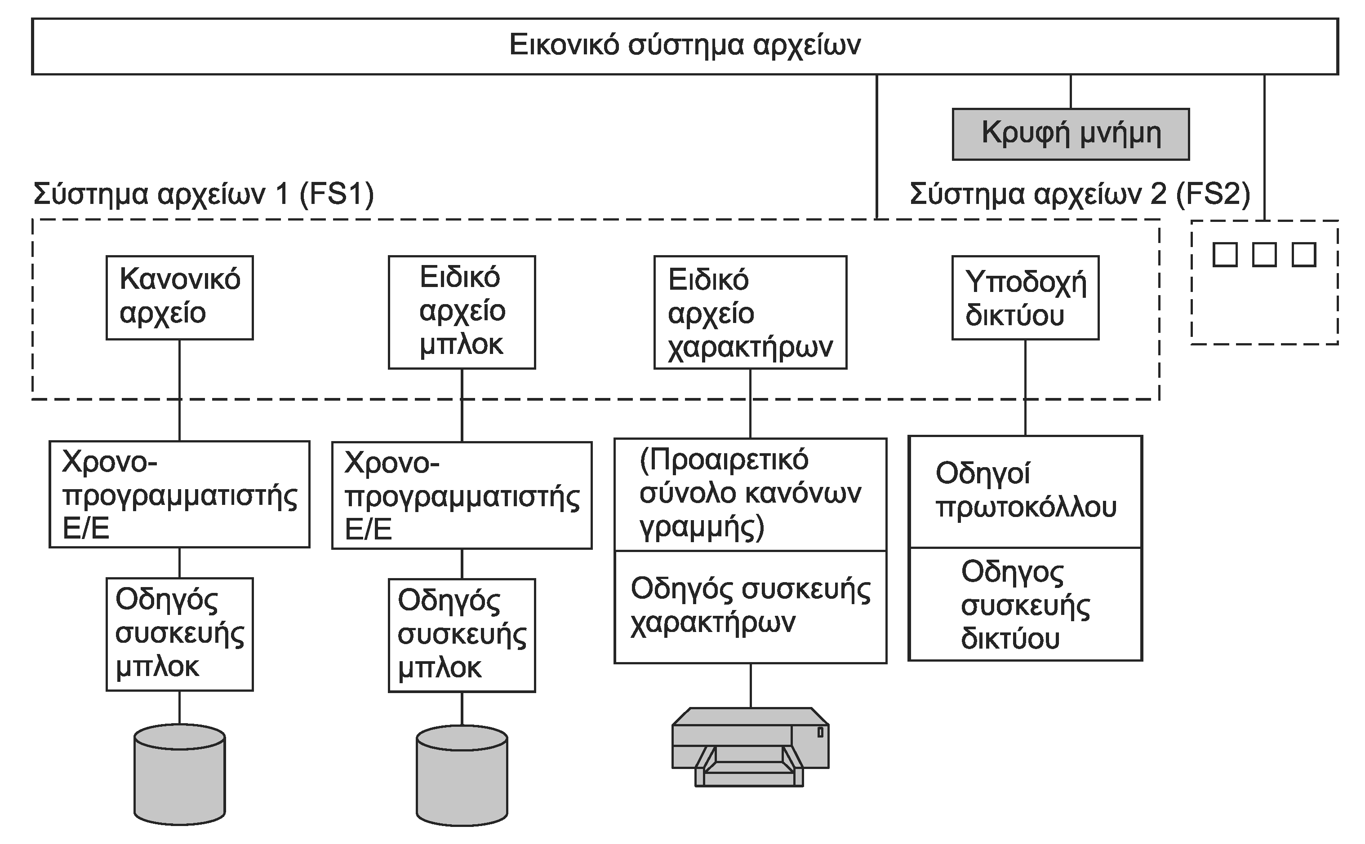
Υλοποίηση Ε/Ε (3 από 5)
Υποσύστημα χειρισμού ειδικών αρχείων μπλοκ
Πρώτα ελέγχεται αν τo μπλοκ είναι στην κρυφή μνήμη
Αλλιώς διαβάζεται και προστίθεται στην κρυφή μνήμη
Αντικατάσταση μπλοκ με τον αλγόριθμο PFRA

Slide 97
Υλοποίηση Ε/Ε (4 από 5)
Υποσύστημα χειρισμού ειδικών αρχείων μπλοκ
Και οι εγγραφές αποθηκεύονται στην κρυφή μνήμη
Ο δαίμονας pdflush γράφει μπλοκ περιοδικά στο δίσκο
Χρονοπρογραμματιστής ελαχιστοποίησης αναζητήσεων
Στη βασική του μορφή είναι αλγόριθμος ανελκυστήρα
Αρχικά ταξινομούνται οι αιτήσεις με τη σειρά
Μετά συγχωνεύονται οι γειτονικές αιτήσεις
Χρήση δύο πρόσθετων λιστών για αποφυγή λιμοκτονίας
Αναγνώσεις και εγγραφές ταξινομημένες κατά προθεσμία
Μετά από κάποιο όριο καθυστέρησης, εξυπηρετούνται πρώτες

Slide 98
Υλοποίηση Ε/Ε (5 από 5)
Ανεπεξέργαστα αρχεία μπλοκ (raw block files)
Άμεση προσπέλαση χωρίς σύστημα αρχείων
Χρησιμοποιούνται για σελιδοποίηση και συντήρηση
Υποσύστημα χειρισμού ειδικών αρχείων χαρακτήρων
Δεν χρησιμοποιείται κρυφή μνήμη (δεν έχει νόημα)
Χρήση προαιρετικών κανόνων γραμμής (line disciplines)
Υποσύστημα χειρισμού συσκευών δικτύου
Παρόμοιες (αλλά όχι ίδιες) με συσκευές χαρακτήρων
Παράγουν και καταναλώνουν πακέτα με κεφαλίδες
Χρήση δομών προσωρινής μνήμης υποδοχής (skbuff)

Slide 99
Υπομονάδες
Στο UNIX οι οδηγοί συσκευών συνδέονται στατικά
Το Linux κάνει (και) για προσωπικούς υπολογιστές
Φορτώσιμες υπομονάδες (loadable modules)
Κώδικας που φορτώνεται κατά την εκτέλεση στον πυρήνα
Οδηγοί συσκευών, συστήματα αρχείων, πρωτόκολλα δικτύου
Κατά τη φόρτωση οι υπομονάδες επανατοποθετούνται
Ελέγχεται η διαθεσιμότητα των πόρων
Ενεργοποιούνται τα κατάλληλα διανύσματα διακοπών
Ενημερώνεται ο κατάλληλος πίνακας οδηγών
Τέλος ο οδηγός προετοιμάζει τη συσκευή

Slide 100
Σύστημα αρχείων στο Linux
Μάθημα: Λειτουργικά Συστήματα, Ενότητα # 8: Το ΛΣ Linux
Διδάσκων: Γιώργος Ξυλωμένος, Τμήμα: Πληροφορικής

Slide 101
Θεμελιώδεις έννοιες αρχείων (1 από 6)
Στο Linux έχουμε πολλά συστήματα αρχείων
Αρχικά χρησιμοποιήθηκε το σύστημα του MINIX
Παρόμοιο με UNIX Version 7 (14 χαρακτήρες, 64 MB)
Το σύστημα ext επέτρεπε 255 χαρακτήρες, 2 GB
Ήταν όμως πιο αργό από το σύστημα του MINIX
Το σύστημα ext2 ήταν το πρώτο «καλό» σύστημα
Εξελίχθηκε σε ext3/ext4
Υποστηρίζονται και πολλά άλλα συστήματα
UFS, NFS, FAT, NTFS, ISO9660, …

Slide 102
Θεμελιώδεις έννοιες αρχείων (2 από 6)
Βασική δομή αρχείων στο Linux
Τα αρχεία είναι απλώς ακολουθίες από byte
Ονόματα έως 255 χαρακτήρες
Επιτρέπονται όλοι οι χαρακτήρες εκτός του NUL
Μπορεί να χρησιμοποιηθεί και η τελεία
Το σύστημα δεν αναγνωρίζει προεκτάσεις
Πολλά προγράμματα όμως τις αναμένουν
Τα αρχεία ομαδοποιούνται σε καταλόγους
Και οι κατάλογοι αποθηκεύονται σαν αρχεία

Slide 103
Θεμελιώδεις έννοιες αρχείων (3 από 6)
Η ρίζα του συστήματος καταλόγων είναι το /
Το / χρησιμοποιείται και για διαχωρισμό καταλόγων
Οι βασικοί κατάλογοι είναι (σχετικά) τυποποιημένοι
Κάθε διεργασία έχει τρέχοντα κατάλογο εργασίας
Απόλυτες και σχετικές διαδρομές
Οι κατάλογοι περιέχουν ειδικές καταχωρίσεις . και ..

Slide 104
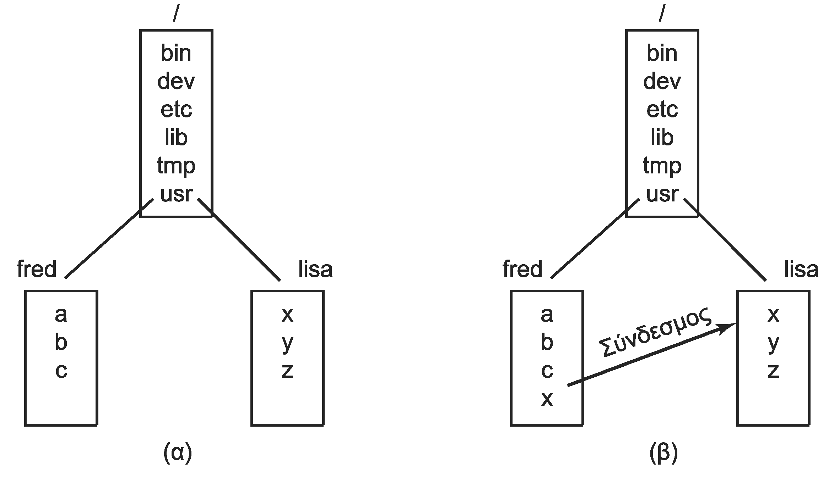
Θεμελιώδεις έννοιες αρχείων (4 από 6)
Σύνδεσμοι (links) προς αρχεία/καταλόγους
Δείκτες προς άλλα αρχεία/καταλόγους
Ενοποίηση συστημάτων αρχείων
Μπορεί να έχουμε πολλά διαμερίσματα και δίσκους
Σε κάθε διαμέρισμα υπάρχει χωριστό σύστημα αρχείων

Slide 105
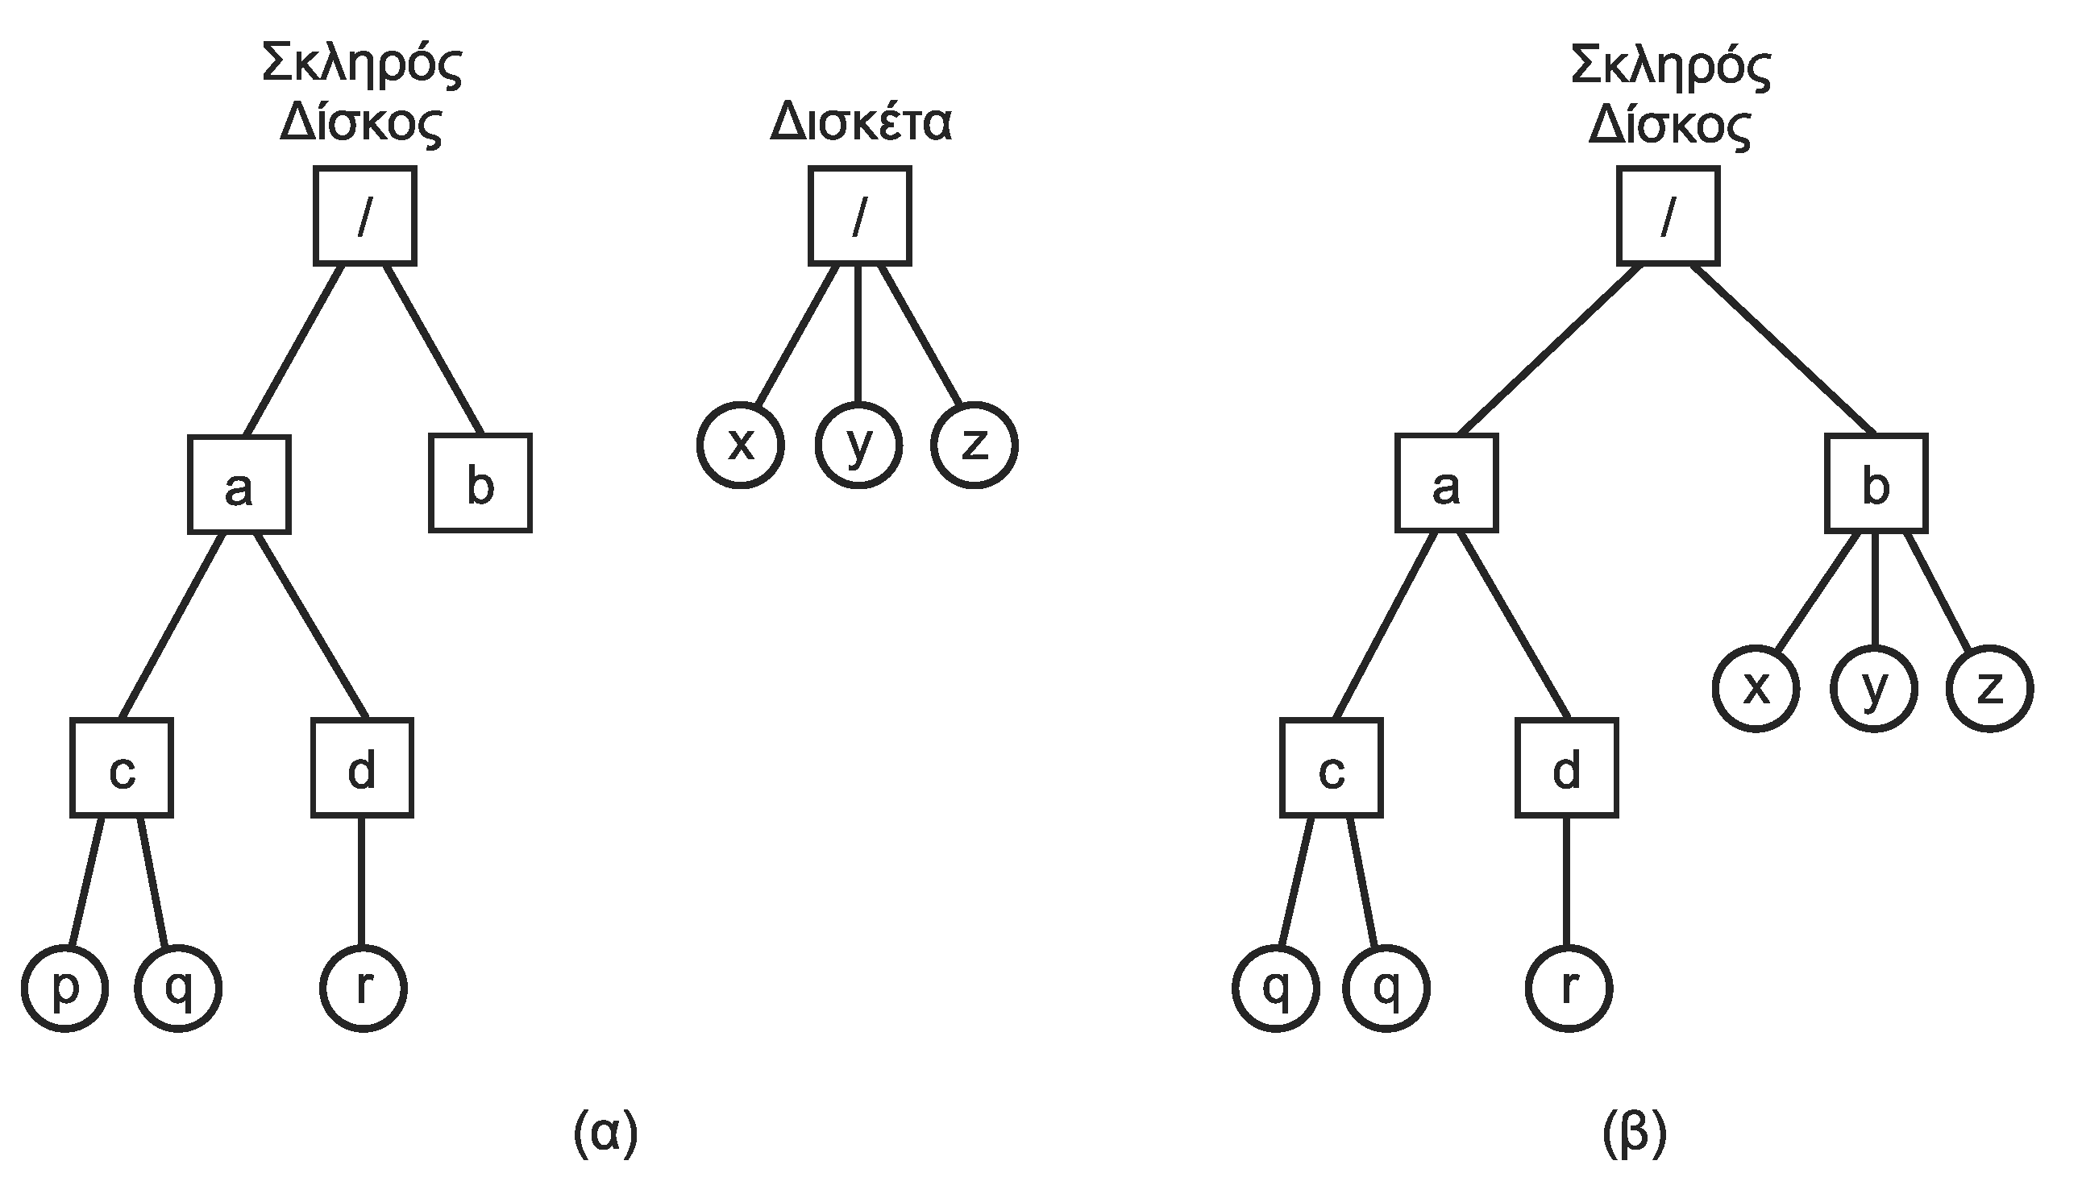
Θεμελιώδεις έννοιες αρχείων (5 από 6)
Ενοποίηση συστημάτων αρχείων
Στο MS-DOS κάθε σύστημα είναι ανεξάρτητο
Παράδειγμα: a:\command.com ή c:\command.com
Στο Linux όλα τα συστήματα γίνονται ένα δένδρο
Η ρίζα του ενός αναρτάται σε έναν κατάλογο του άλλου

Slide 106
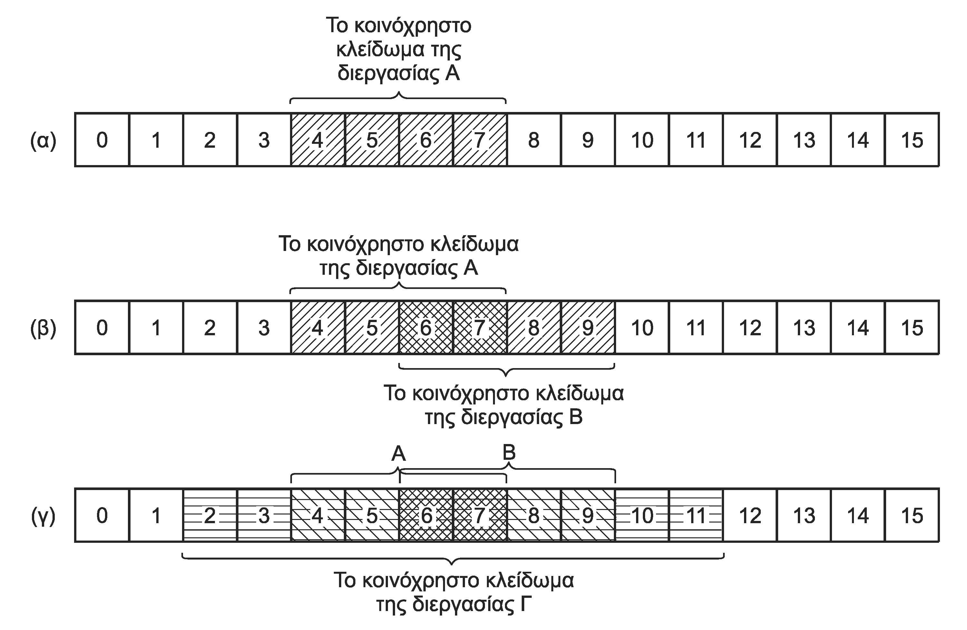
Θεμελιώδεις έννοιες αρχείων (6 από 6)
Κλείδωμα (locking)
Καθορίζεται το αρχείο, το πρώτο byte και το πλήθος byte
Κοινόχρηστα κλειδώματα και αποκλειστικά κλειδώματα

Slide 107
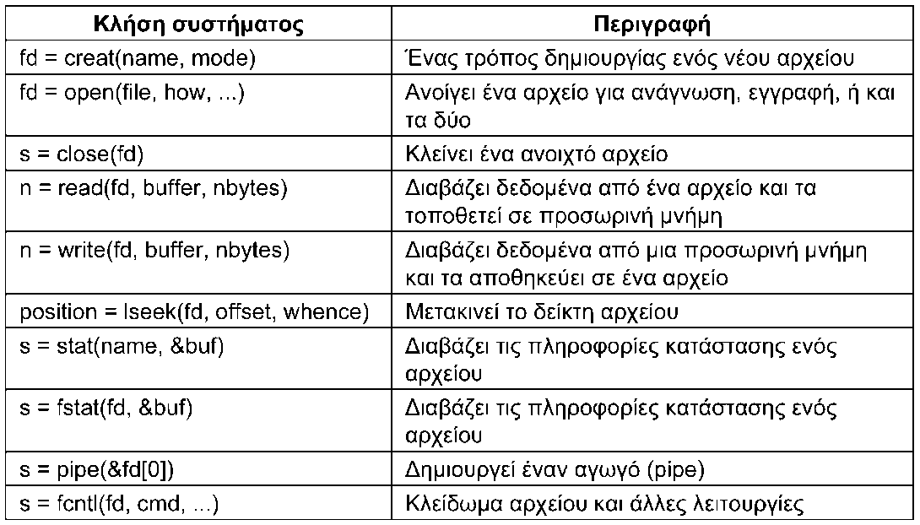
Κλήσεις αρχείων (1 από 5)
Κλήσεις που αφορούν μεμονωμένα αρχεία
Δημιουργία και άνοιγμα αρχείου για εγγραφή (creat)
Άνοιγμα αρχείου για ανάγνωση ή/και εγγραφή (open)
Επιστρέφουν περιγραφέα αρχείου για τις επόμενες κλήσεις
Οι περιγραφείς 0, 1 και 2 είναι ανοιχτοί από την αρχή

Slide 108
Κλήσεις αρχείων (2 από 5)
Κλήσεις που αφορούν μεμονωμένα αρχεία
Κλείσιμο του αρχείου όταν δεν χρειάζεται (close)
Ανάγνωση (read) και εγγραφή δεδομένων (write)
Δίνεται περιοχή μνήμης για τα δεδομένα και μήκος
Κάθε αρχείο έχει έναν δείκτη τρέχουσα θέσης
Ο δείκτης αλλάζει μετά από κάθε ανάγνωση / εγγραφή
Ρητή μετακίνηση δείκτη τρέχουσας θέσης (lseek)
Ως προς την αρχή, το τέλος ή την τρέχουσα θέση
Κλείδωμα αρχείων και λειτουργίες ελέγχου (fcntl)

Slide 109
Κλήσεις αρχείων (3 από 5)
Δημιουργία αγωγών (pipe)
Οι αγωγοί μοιάζουν με προσωρινά αρχεία
Επιστρέφονται δύο περιγραφείς
Ένας κατάλληλος για εγγραφή στον αγωγό
Ένας κατάλληλος για ανάγνωση από τον αγωγό
Μεταδεδομένα αρχείων
Για κάθε αρχείο το σύστημα καταγράφει πληροφορίες
stat: διαβάζει πληροφορίες αρχείου με βάση το όνομα
fstat: διαβάζει πληροφορίες ανοιχτού αρχείου (μέσω fd)

Slide 110
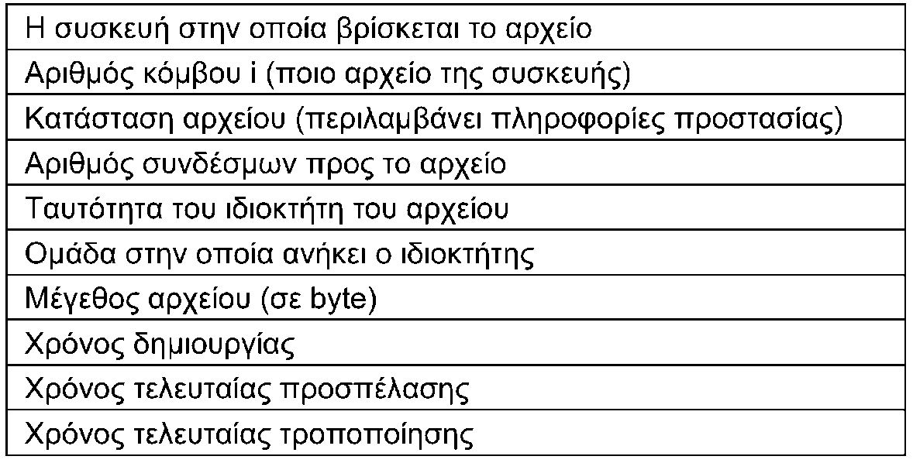
Κλήσεις αρχείων (4 από 5)
Μεταδεδομένα αρχείων
Πληροφορίες που επιστρέφουν οι stat/fstat
Στοιχεία του αρχείου, προστασία
Στοιχεία χρήστη / ομάδας, χρόνοι

Slide 111
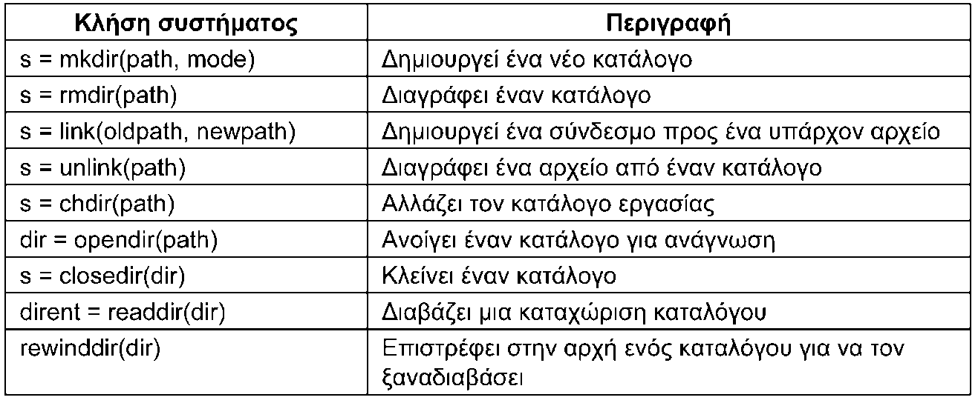
Κλήσεις αρχείων (5 από 5)
Κλήσεις που αφορούν καταλόγους
Δημιουργία (mkdir) και διαγραφή καταλόγων (rmdir)
Δημιουργία (link) και διαγραφή συνδέσμων (unlink)
Αλλαγή τρέχοντος καταλόγου (chdir)
Άνοιγμα (opendir), κλείσιμο (closedir), αρχή (rewinddir)
Διάβασμα επόμενης εγγραφής καταλόγου (readdir)

Slide 112
Υλοποίηση αρχείων (1 από 13)
Το Εικονικό Σύστημα Αρχείων (VFS)
Βασικές αφαιρέσεις για όλα τα συστήματα αρχείων
Υπερμπλόκ (superblock): βασικές πληροφορίες συστήματος
Κόμβοι i (i-nodes): στοιχεία ενός αρχείου ή (συσκευής)
Καταχώριση καταλόγου (dentry): στοιχεία ενός καταλόγου
Δομή αρχείου (file): στοιχεία ενός ανοιχτού αρχείου
Το σύστημα αρχείων μεταφράζει τις δομές του σε αυτές του VFS

Slide 113
Υλοποίηση αρχείων (2 από 13)
Το σύστημα αρχείων ext2
Το μπλοκ 0 (boot) δεν χρησιμοποιείται από το ext2
Τα υπόλοιπα διαιρούνται σε ανεξάρτητες ομάδες
Κάθε ομάδα περιέχει μία σειρά από δομές
Υπερμπλόκ: βασικές πληροφορίες όλης της διαμέρισης
Περιγραφέας ομάδας: βασικές πληροφορίες ομάδας
Χάρτες bit για ελεύθερα μπλοκ και κόμβους i
Κόμβοι i και μπλοκ δεδομένων

Slide 114
Υλοποίηση αρχείων (3 από 13)
Τοποθετούμε γειτονικά αρχεία στην ίδια ομάδα
Αρχεία στην ίδια ομάδα με τον γονικό τους κατάλογο
Μπλοκ αρχείων στην ίδια ομάδα με τον κόμβο i
Προκατανομή 8 μπλοκ όποτε μεγαλώνει ένα αρχείο
Άνοιγμα αρχείων
Αρχίζουμε από κόμβο i τρέχοντα καταλόγου ή ρίζας
Κόμβος i ρίζας: σε προκαθορισμένο σημείο στο δίσκο
Κόμβος i τρέχοντα καταλόγου: σε περιγραφέα διεργασίας
Από εκεί διαβάζουμε τα δεδομένα του καταλόγου
Αυτά δείχνουν σε έναν νέο κόμβο i, και ούτω καθεξής

Slide 115
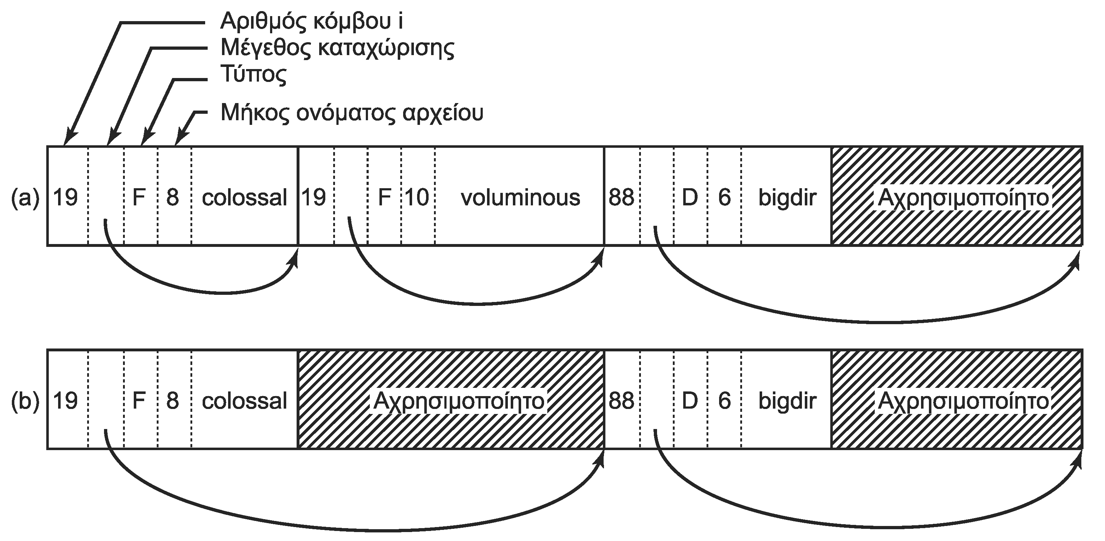
Υλοποίηση αρχείων (4 από 13)
Δομή αρχείων καταλόγων
Ακέραιο πλήθος μπλοκ δίσκου (συμπλήρωση με NUL)
Συνεχόμενες αλλά όχι ταξινομημένες εγγραφές
Αριθμός κόμβου i, μήκος, τύπος, μήκος ονόματος, όνομα

Slide 116
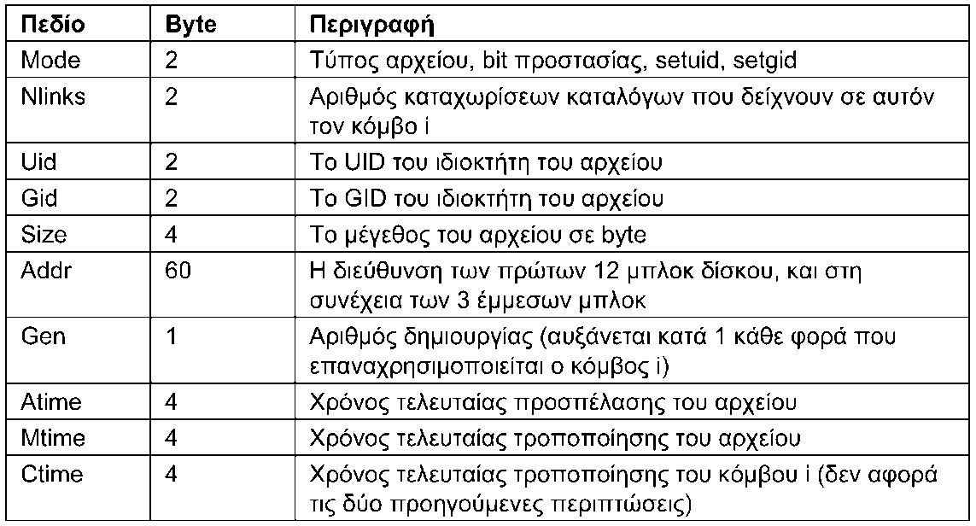
Υλοποίηση αρχείων (5 από 13)
Δομή αρχείων καταλόγων
Η αναζήτηση μπορεί να πάρει αρκετό χρόνο
Το Linux χρησιμοποιεί κρυφή μνήμη καταλόγων
Δομή κόμβων i
Περιέχουν τουλάχιστον τα πεδία των stat/fstat

Slide 117
Υλοποίηση αρχείων (6 από 13)
Δομή κόμβων i
Περιέχουν επιπλέον δείκτες προς τα μπλοκ του αρχείου
Πρόσθετα πεδία για καταλόγους και ειδικά αρχεία
Ο πυρήνας διατηρεί έναν πίνακα ανοιχτών κόμβων i
Υλοποίηση των πράξεων ανάγνωσης/εγγραφής
Οι κλήσεις περιέχουν τον περιγραφέα του αρχείου
Τι περιέχει ο πίνακας περιγραφέων της διεργασίας;
Έστω ότι περιέχει έναν δείκτη στον πίνακα κόμβων i
Αν ο δείκτης τρέχουσας θέσης περιέχεται στον πίνακα κόμβων i;
Τότε δύο διεργασίες δεν μπορούν να διαβάζουν ανεξάρτητα

Slide 118
Υλοποίηση αρχείων (7 από 13)
Υλοποίηση πράξεων ανάγνωσης/εγγραφής
Έστω ότι ο δείκτης είναι σε πίνακα περιγραφέων
Δεν μπορεί να συγχρονιστεί η θυγατρική με τη μητρική
Έστω ένα σενάριο s με τις εντολές p1 και p2
Έστω ότι εκτελούμε s > x
H p2 πρέπει να βάλει την έξοδό της μετά από την p1
Άρα πρέπει να μοιράζονται το δείκτη θέσης!
Χρήση πίνακα περιγραφής ανοιχτών αρχείων

Slide 119
Υλοποίηση αρχείων (8 από 13)
Πίνακας περιγραφής ανοιχτών αρχείων
Ο πίνακας περιγραφέων δείχνει σε αυτόν
Εκεί αποθηκεύεται ο δείκτης θέσης του αρχείου
Ο πίνακας αυτός δείχνει στον πίνακα κόμβων i
Έστω ότι δημιουργούμε τις p1 και p2 με fork
Ο πίνακας περιγραφέων αντιγράφεται
Δείχνουν στην ίδια θέση του πίνακα ανοικτών αρχείων
Δύο τυχαίες διεργασίες δείχνουν διαφορετικές θέσεις

Slide 120
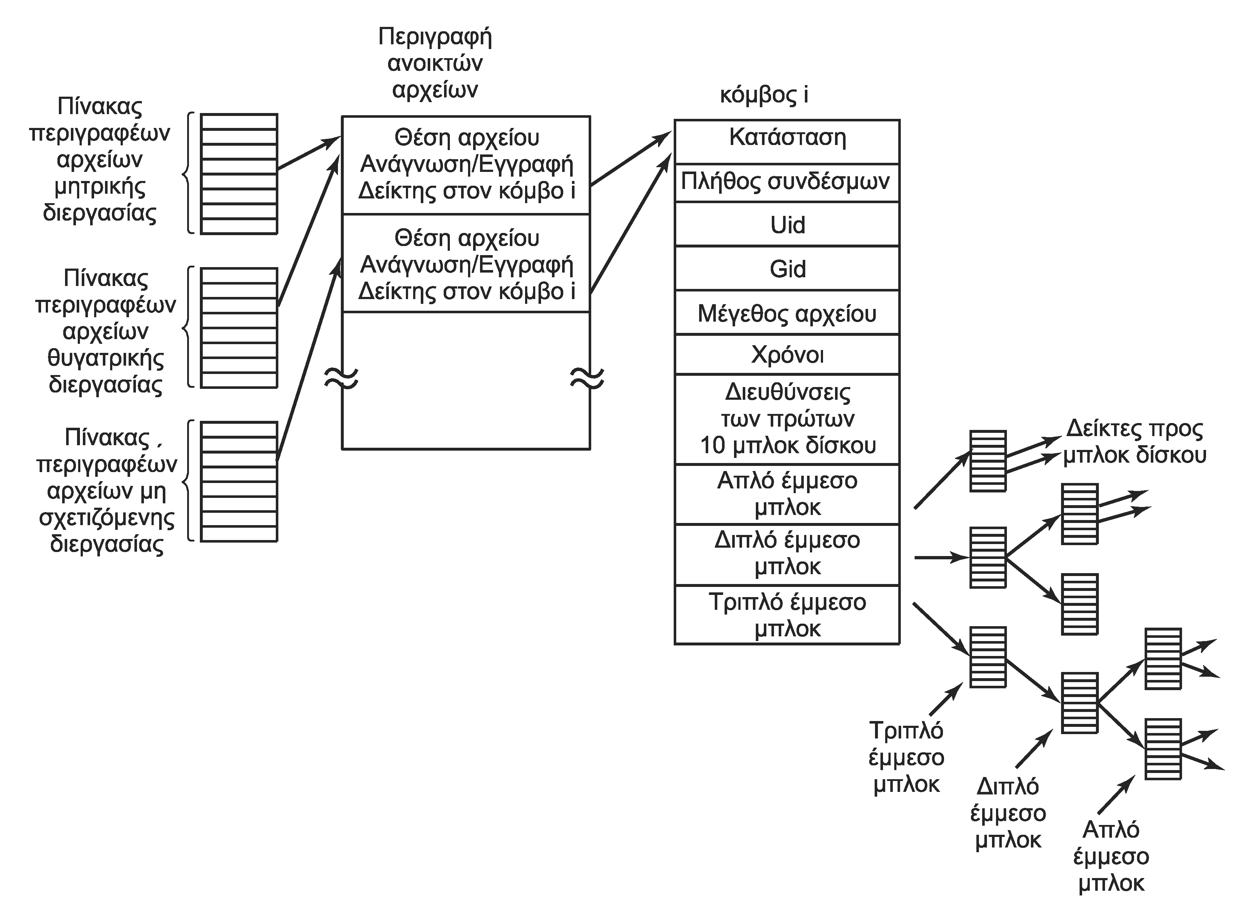
Υλοποίηση αρχείων (9 από 13)
Πίνακες αρχείων στο Linux

Slide 121
Υλοποίηση αρχείων (10 από 13)
Εντοπισμός των μπλοκ ενός αρχείου
Οι 12 πρώτοι δείκτες δείχνουν σε μπλοκ του αρχείου
Ο δείκτης 13 δείχνει σε ένα απλό έμμεσο μπλοκ
Περιέχει πολλούς δείκτες προς τα επόμενα μπλοκ του αρχείου
Ο δείκτης 14 δείχνει σε ένα διπλό έμμεσο μπλοκ
Περιέχει πολλούς δείκτες προς απλά έμμεσα μπλοκ
Ο δείκτης 15 δείχνει σε ένα τριπλό έμμεσο μπλοκ
Περιέχει πολλούς δείκτες προς διπλά έμμεσα μπλοκ
Μπορούν έτσι να υποστηριχθούν τεράστια αρχεία

Slide 122
Υλοποίηση αρχείων (11 από 13)
Το σύστημα αρχείων ext3
Το ext2 γράφει τα λερωμένα μπλοκ με καθυστέρηση
Υπάρχει κίνδυνος απώλειας δεδομένων
Το ext3 αντιμετωπίζει το πρόβλημα με ημερολόγιο
Οι λειτουργίες γράφονται άμεσα σε εγγραφές ημερολογίου
Στη συνέχεια γράφονται οι πραγματικές αλλαγές στο δίσκο
Στο τέλος διαγράφονται οι εγγραφές ημερολογίου
Το ext3 είναι απόλυτα συμβατό με το ext2
Ίδια διάταξη και δομές, συν το ημερολόγιο
Ημερολόγιο: κυκλική προσωρινή μνήμη

Slide 123
Υλοποίηση αρχείων (12 από 13)
Συσκευή μπλοκ ημερολογίου (JBD)
Η συσκευή JBD υποστηρίζει τρεις κύριες δομές
Εγγραφή καταγραφής (log record)
Mία λειτουργία που αλλάζει κάποιο μπλοκ στο δίσκο
Χειριστήριο αδιαίρετης λειτουργίας (atomic op handle)
Ομαδοποιεί μία σειρά σχετικών λειτουργιών
Παράδειγμα: ένα write μπορεί να αλλάζει πολλά μπλοκ
Συναλλαγή (transaction)
Ομαδοποιεί πολλές αδιαίρετες λειτουργίες
Όταν εκτελεστεί η συναλλαγή, διαγράφεται από τη JBD

Slide 124
Υλοποίηση αρχείων (13 από 13)
Το σύστημα αρχείων /proc
Κάθε διεργασία έχει κατάλογο στο σύστημα /proc
Παράδειγμα: /proc/619 για τη διεργασία με PID 619
Περιέχει αρχεία με στοιχεία για τη διεργασία
Παράδειγμα: γραμμή διαταγής, περιβάλλον
Οι πληροφορίες επιστρέφονται από τον πυρήνα
Οι αναγνώσεις ανακατευθύνονται στον πυρηνα
Αρχεία με άλλες πληροφορίες για το σύστημα

Slide 125
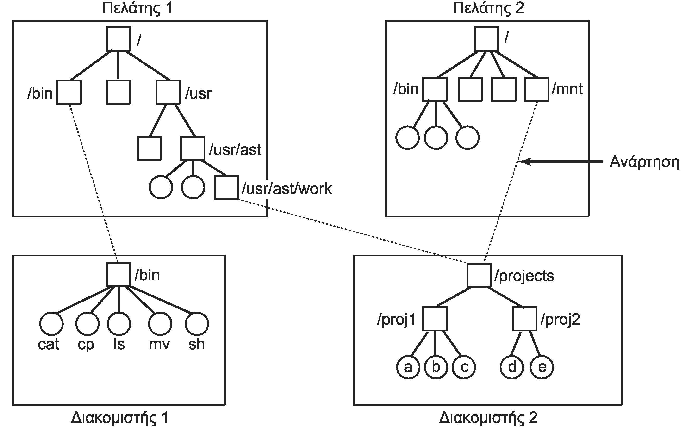
Δικτυακή αποθήκευση (1 από 4)
Αρχιτεκτονική του NFS
Κάθε μηχανή μπορεί να είναι διακομιστής ή/και πελάτης
Διακομιστές: εξάγουν καταλόγους προς πρόσβαση
Πελάτες: αναρτούν καταλόγους στο τοπικό τους δένδρο

Slide 126
Δικτυακή αποθήκευση (2 από 4)
Πρωτόκολλα του NFS
Διασφαλίζουν συμβατότητα πελατών και διακομιστών
Πρωτόκολλο ανάρτησης καταλόγων
Ο πελάτης στέλνει ένα μήνυμα ζητώντας έναν κατάλογο
Ο διακομιστής επιστρέφει ένα χειριστήριο (file handle)
Το χειριστήριο προσδιορίζει τον κατάλογο στο διακομιστή
Ανάρτηση καταλόγων κατά την εκκίνηση
Ανάρτηση καταλόγων όταν χρειαστούν
Μπορούμε να έχουμε πολλούς διακομιστές
Ο πρώτος που θα απαντήσει επιλέγεται για χρήση

Slide 127
Δικτυακή αποθήκευση (3 από 4)
Πρωτόκολλο προσπέλασης
Μηνύματα διαχείρισης καταλόγων και αρχείων
Δεν υπάρχουν μηνύματα ανοίγματος / κλεισίματος
Αντί για άνοιγμα αρχείου έχουμε μήνυμα lookup
Επιστρέφει ένα χειριστήριο για το αρχείο
Στα επόμενα μηνύματα ο πελάτης στέλνει το χειριστήριο
Επιπλέον αναφέρει από πού θέλει να διαβάσει/γράψει
Υλοποίηση του NFS
Οι κόμβοι v του VFS δείχνουν σε κόμβους r του NFS
Οι κόμβοι r περιέχουν χειριστήρια και δείκτες αρχείων

Slide 128
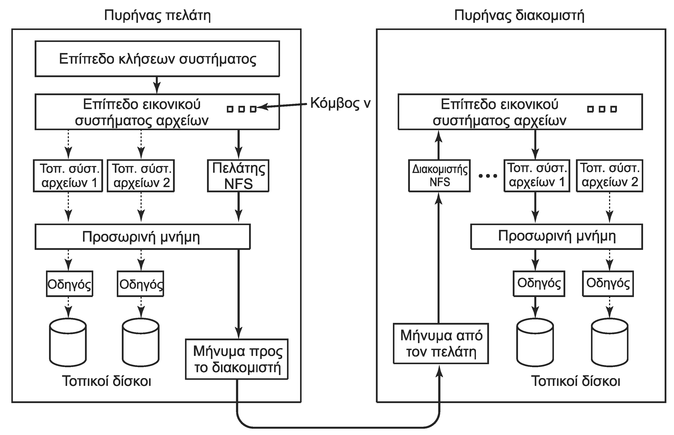
Δικτυακή αποθήκευση (4 από 4)
Πελάτης: μηνύματα σε διακομιστή για δεδομένα
Διακομιστής: επικοινωνεί με σύστημα αρχείων

Slide 129
Ασφάλεια στο Linux
Μάθημα: Λειτουργικά Συστήματα, Ενότητα # 8: Το ΛΣ Linux
Διδάσκων: Γιώργος Ξυλωμένος, Τμήμα: Πληροφορικής

Slide 130
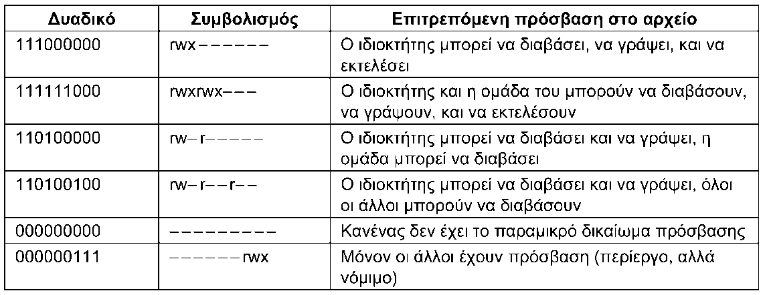
Θεμελιώδεις έννοιες ασφάλειας (1 από 4)
Κάθε χρήστης έχει μία ταυτότητα χρήστη (UID)
Ομάδες χρηστών με ταυτότητα ομάδας (GID)
Τα GID και UID είναι ακέραιοι (συνήθως 16 bit)
Κάθε διεργασία διαθέτει το UID / GID του χρήστη της
Κάθε αρχείο αναφέρει το UID / GID του δημιουργού του
Δίνονται δικαιώματα χρήστη, ομάδας και άλλων
Ανάγνωση/εγγραφή/εκτέλεση (rwx)

Slide 131
Θεμελιώδεις έννοιες ασφάλειας (2 από 4)
Χρήστης με UID 0: υπερχρήστης (superuser)
Ονομάζεται και βασικός χρήστης (root)
Μπορεί να διαβάσει και να γράψει όλα τα αρχεία
Οι διεργασίες του εκτελούν προνομιούχες κλήσεις
Ίδιο μοντέλο δικαιωμάτων για καταλόγους
Το δικαίωμα x σημαίνει αναζήτηση στον κατάλογο
Ίδια δικαιώματα για ειδικά αρχεία συσκευών

Slide 132
Θεμελιώδεις έννοιες ασφάλειας (3 από 4)
To bit προστασίας SETUID
Η διεργασία έχει πραγματικό και ενεργό UID
Αρχικά έχουν ίδια τιμή (το UID του χρήστη)
Έστω εκτελέσιμο πρόγραμμα με ενεργό SETUID
Με την εκτέλεση αλλάζει το UID της διεργασίας
Η διεργασία παίρνει προσωρινά το UID του αρχείου
Ένα πρόγραμμα μπορεί να ελέγχει και τα δύο UID

Slide 133
Θεμελιώδεις έννοιες ασφάλειας (4 από 4)
To bit προστασίας SETUID
Παράδειγμα: το passwd αλλάζει το συνθηματικό μας
Το αρχείο με τα συνθηματικά ανήκει στον υπερχρήστη
Το πρόγραμμα passwd έχει UID 0 και είναι SETUID
Ο χρήστης προσωρινά γίνεται υπερχρήστης
Εκτελεί όμως μόνο τον κώδικα του passwd
Υπάρχει και bit προστασίας SETGID
Δουλεύει όπως το SETUID για αλλαγή του GID
Χρησιμοποιείται σπάνια όμως

Slide 134
Κλήσεις ασφάλειας (1 από 2)

Slide 135
Κλήσεις ασφάλειας (2 από 2)
Η chmod αλλάζει τα δικαιώματα προσπέλασης
Κλήσεις ελέγχου πραγματικού/ενεργού UID/GID
Η access ελέγχει αν επιτρέπεται η πρόσβαση
Χρησιμοποιεί το πραγματικό UID/GID
Η chown αλλάζει το UID και το GID ενός αρχείου
Οι setuid/setgid θέτουν τα αντίστοιχα bit

Slide 136
Υλοποίηση ασφάλειας
Όταν συνδέεται ένας χρήστης εκτελείται η login
Της μεταβιβάζεται το όνομα του χρήστη από την getty
Διαβάζει και κατακερματίζει τον κωδικό πρόσβασης
Είναι UID/GID root οπότε διαβάζει το αρχείο κωδικών
Αν ταιριάζει ο κωδικός, διαβάζει UID/GID/κέλυφος χρήστη
Η login αλλάζει στα UID / GID του χρήστη με setuid/setgid
Εκτελεί με exec το κέλυφος του χρήστη
Έλεγχος κατά το άνοιγμα/δημιουργία αρχείων
Ελέγχεται αν το UID / GID επιτρέπουν πρόσβαση
Στη συνέχεια δεν γίνεται ξανά έλεγχος

Slide 137
Τέλος Ενότητας #8
Μάθημα: Λειτουργικά Συστήματα, Ενότητα # 8: Το ΛΣ Linux
Διδάσκων: Γιώργος Ξυλωμένος, Τμήμα: Πληροφορικής

